Slide 1
STAP 5.
VOEDSELMARKETING MET EEN KLEIN BUDGET
www.3kitchens.eu

Slide 2
Inhoud
01
Relatie tussen marketing en verkoop
02
Je merkverhaal is zo belangrijk
03
Je merknaam bedenken
04
3 manieren om het vertrouwen, de geloofwaardigheid en de reputatie van je merk op te bouwen
05
Wat verkoop je?
06
Je marketingtoolbox - 11 krachtige tools voor een klein budget

Slide 3
Leerdoelen - Stap 5: Voedselmarketing met een klein budget
Aan het einde van stap 5 ben je in staat om:
Het verschil begrijpen tussen marketing en verkoop en hoe ze samenwerken om je bedrijf te laten groeien
Uitleggen waarom je merkverhaal belangrijk is en hoe je een merk creëert dat vertrouwen wekt
Identificeer wat jouw product of dienst onderscheidt in een overvolle en concurrerende voedselmarkt
Leer hoe u productkenmerken kunt omzetten in zinvolle voordelen die een band scheppen met uw klanten
Begrijp 11 goedkope marketingtools met een grote impact die je nieuwe voedingsbedrijf een boost zullen geven

Slide 4
01
RELATIE TUSSEN MARKETING EN VERKOOP

Slide 5
RELATIE TUSSEN MARKETING EN VERKOOP
Veel mensen vragen zich af wat het verschil is tussen verkoop en marketing. Laten we duidelijk zijn: hoewel marketing en verkoop met elkaar verbonden zijn in het bedrijfsleven, zijn ze niet hetzelfde.
MARKETING
Focus: Op lange termijn
Doel: Bewustzijn en relaties opbouwen
Aanpak: Marketing is de aantrekkingskracht. Het helpt klanten je eten te ontdekken, zich te verbinden met je verhaal en meer te willen weten.
VERKOOP
Focus: Korte termijn, actiegericht
Doel: De deal sluiten, de klant laten kopen
Aanpak: Verkoop is de push. Het motiveert een specifieke persoon om nu actie te ondernemen.
Afgestemd op individuele klanten en gericht op het omzetten van interesse in aankoop
Bekijk het zo:
Marketing brengt de klant naar je deur.
Verkoop overtuigt hen om binnen te lopen en te kopen.

Slide 6
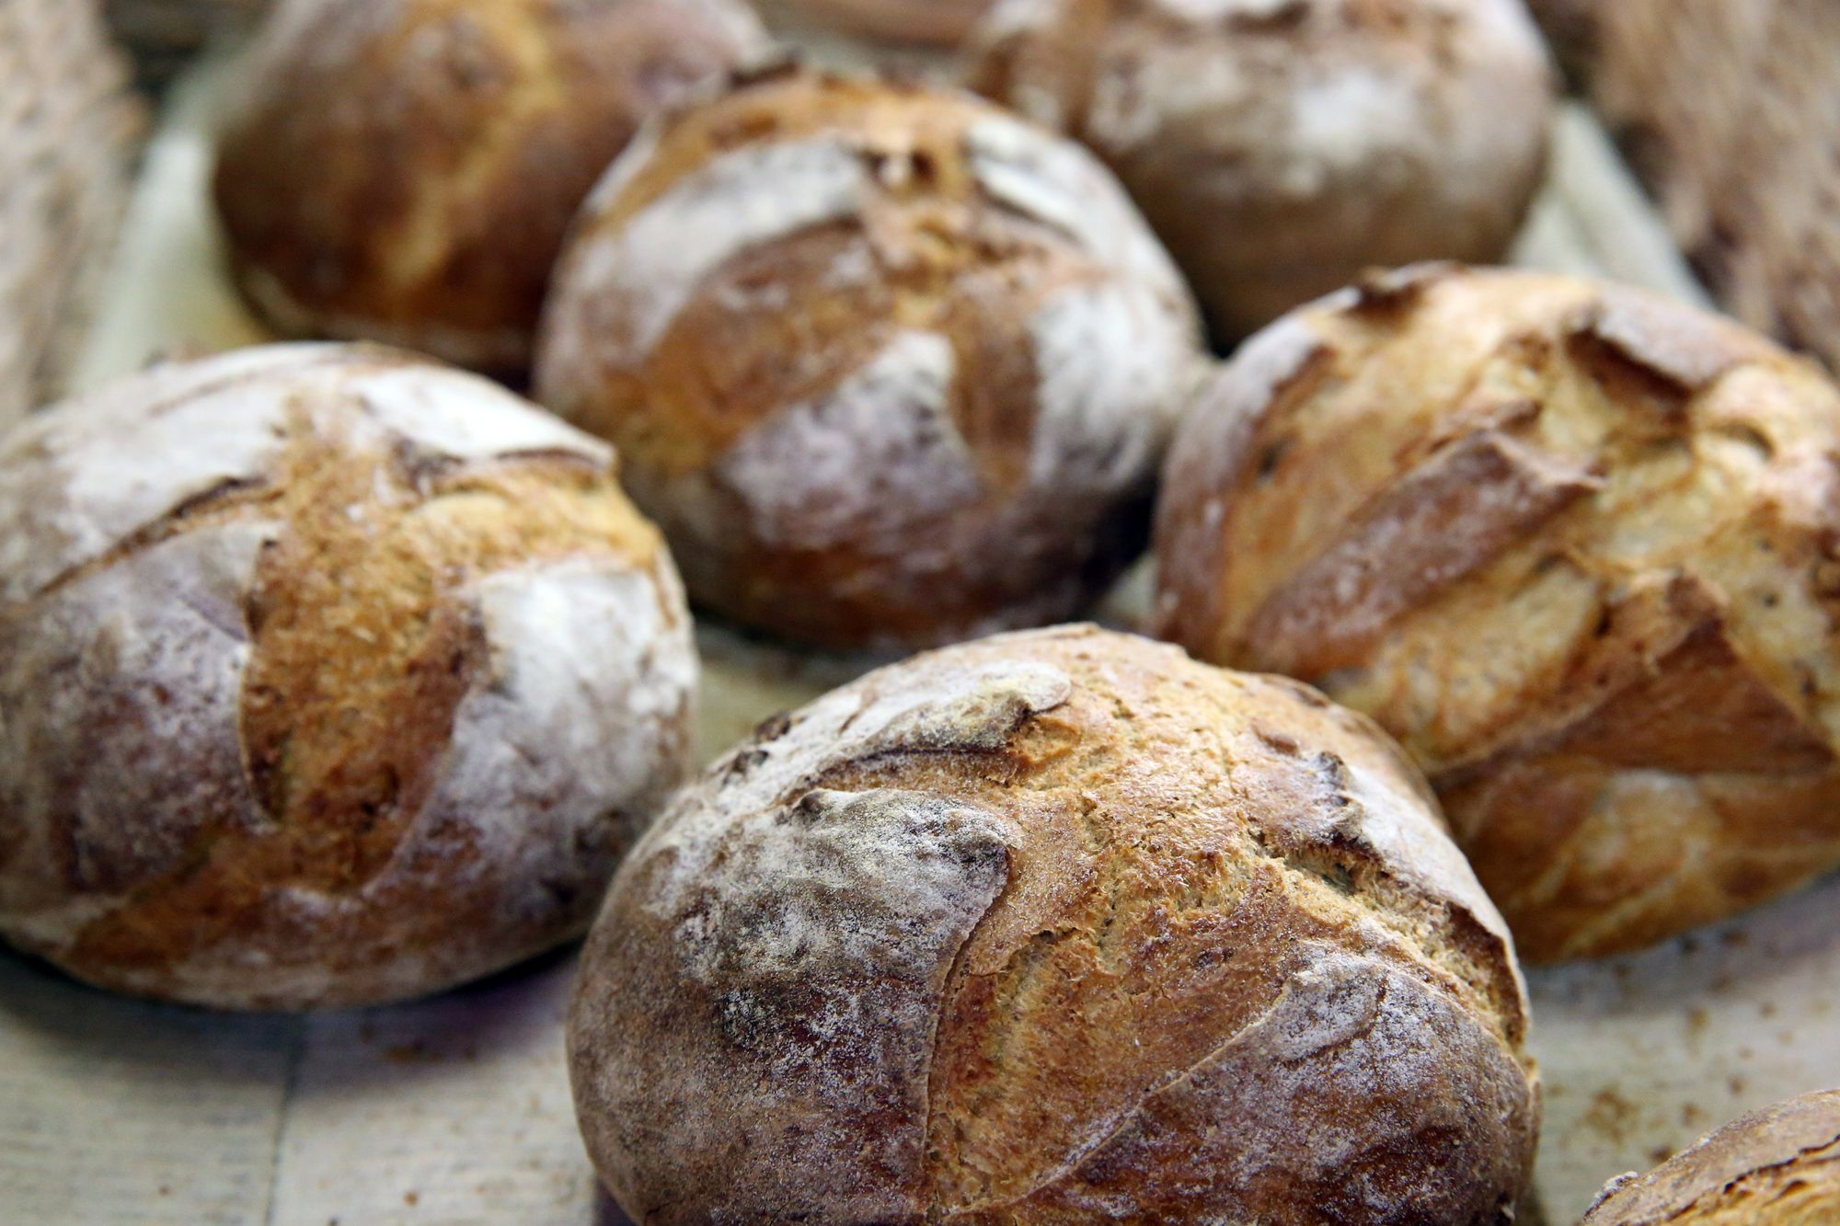
MARKETING is....
Alles wat je doet om je product of dienst in de handen van potentiële klanten te leggen. Zo creëer je interesse, val je op en maak je mensen nieuwsgierig genoeg om te willen proeven van wat je aanbiedt.
Zie marketing als de geur van versgebakken brood op een drukke markt. Je hoeft niet te schreeuwen want de geur spreekt voor zich. Zodra ze bij je kraam zijn, begint de verkoop.

Slide 7
MARKETING GAAT OVER OPVALLEN!
Marketing is elke interactie tussen jou en iemand die je klant zou kunnen worden. Het is geen eenmalige actie, het is een manier van denken, opdagen en consequent relaties opbouwen.
Marketing is hoe je opvalt in een wereld vol keuzes en dit geldt vooral in de voedingswereld. Opvallen betekent niet altijd meer uitgeven. Voor ondernemers in de voedingsmiddelenindustrie, vooral degenen die net beginnen, betekent het:
Het verhaal achter je eten delen, waarom je maakt wat je maakt
Kleuren, geuren, verpakkingen of displays gebruiken om snel de aandacht te trekken
Een unieke smaak, service of ervaring bieden die mensen zich herinneren
Je persoonlijkheid en waarden laten zien in elke interactie, zowel online als persoonlijk

Slide 8
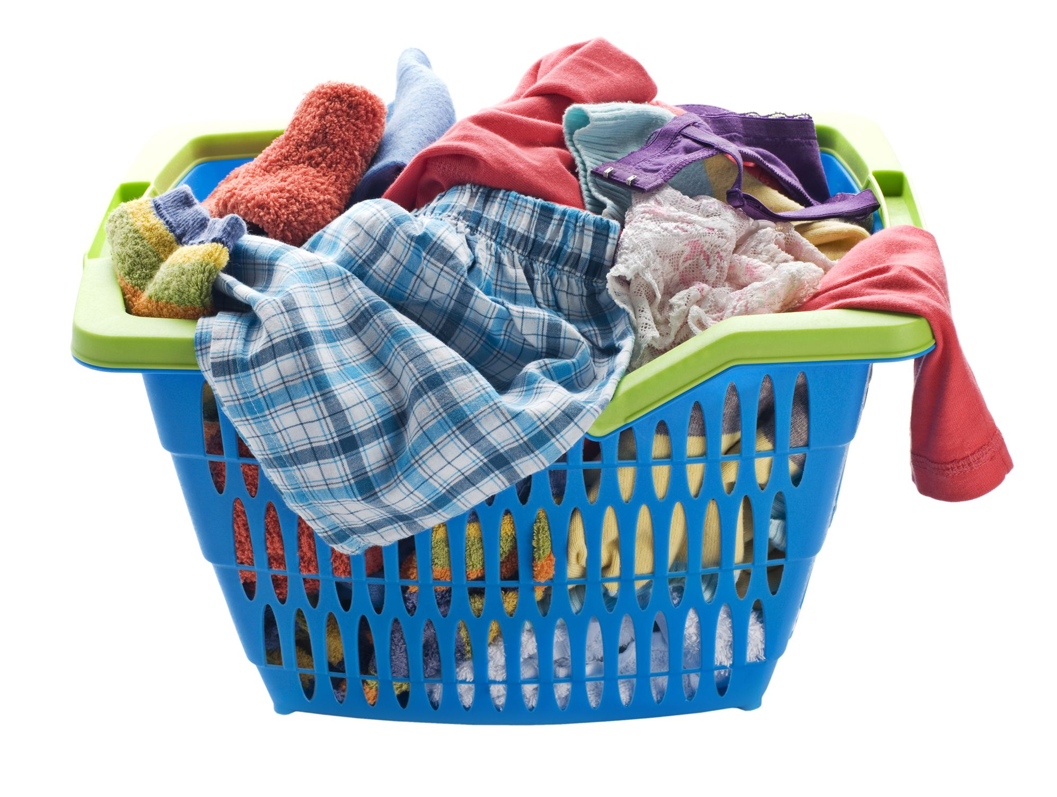
MARKETING STOPT NOOIT
Marketing stopt nooit. Net als de was, is het nooit klaar! Het gaat erom je te onderscheiden en harder je best te doen, elke dag (niet alleen wanneer je denkt dat het moet of wanneer het moet).
Marketing draait om relaties. Jij bent je belangrijkste marketingtool.
Marketing is jouw unieke verhaal, aanbod en oplossing delen met de juiste mensen

Slide 9
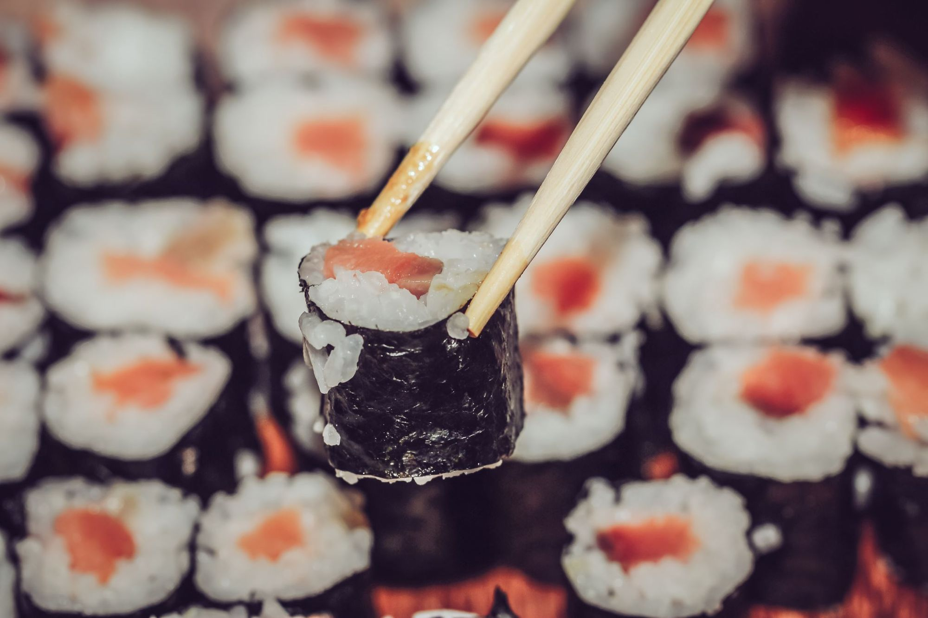
HOE ZIET GEWELDIGE MARKETING ERUIT?
Goede marketing is veelzijdig en dynamisch en combineert creativiteit, strategie en effectieve communicatie om aan te slaan bij het publiek en specifieke bedrijfsdoelstellingen te bereiken. Maar hoe ziet goede marketing eruit?
Het is een klantgerichte aanpak
Goede marketing begint met een grondig begrip van de behoeften, voorkeuren en pijnpunten van de doelgroep. Dit inzicht komt voort uit grondig marktonderzoek en directe feedback van klanten.
Hoge mate van personalisering en op maat gemaakte marketingboodschappen (precisiemarketing) om tegemoet te komen aan de zeer specifieke behoeften en interesses van verschillende klantsegmenten.

Slide 10
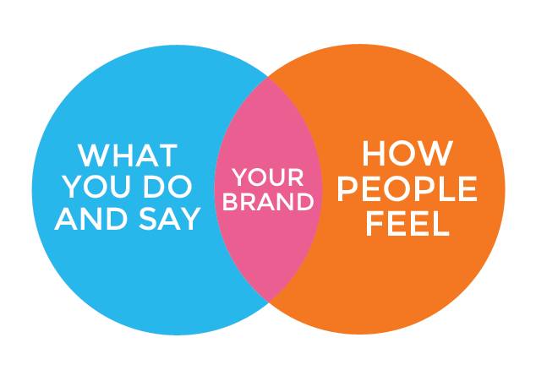
GEWELDIGE MARKETING BEGINT BIJ JE MERK
Je merk is meer dan je naam en logo (hoewel die erg belangrijk zijn).
Je merk is je belofte aan je klanten - een belofte van kwaliteit, van consistentie, van bruikbaarheid, van duurzaamheid, al die dingen die je product of dienst speciaal maken in de hoofden van je klanten.
De belangrijkste kracht van branding is dat het een emotionele connectie moet maken met de consument en in zijn geheugen moet blijven hangen.

Slide 11
01
Bepaal de persoonlijkheid van je voedsel
DE SLEUTELS TOT HET BOUWEN VAN EEN STERK VOEDINGSMERK ZIJN:
Zie je voedingsmerk als een persoon, wat is zijn persoonlijkheid? Is het traditioneel en geruststellend, gedurfd en pittig, fris en schoon, of leuk en eigenzinnig? Deze persoonlijkheid moet terugkomen in je verpakking, logo, stem en zelfs in je menu of productnamen.
02
Ken uw kernwaarden
Deze moeten de basis vormen van alle beslissingen die je neemt met betrekking tot je merk. Door te delen waar je als merk voor staat (bv. smaken van eten die je van thuis hebt meegebracht), zul je klanten aantrekken die jouw overtuigingen delen.
03
Uniek zijn
Bestudeer de markt: wat ontbreekt er op het schap, het menu of de marktkraam? Als iedereen zoet doet, zou jij dan hartig kunnen doen? Als anderen plastic gebruiken, kun jij dan eco gaan? Goede voedingsmerken vullen gaten.

Slide 12
DE SLEUTELS TOT HET BOUWEN VAN EEN STERK MERK ZIJN:
04
Consistent zijn
Je voedselverpakking, bewegwijzering, posts op sociale media en zelfs je uniformen of bezorgtassen moeten allemaal één verhaal vertellen. Of je nu op een marktkraam staat of aan een winkel levert, klanten moeten je merk direct herkennen.
05
Doe de dingen op de juiste manier
Bezuinig niet. Als je maar budget hebt voor één geweldig etiket of foto, doe dat dan in plaats van 10 slechte. Kwaliteitsverpakkingen, duidelijke etiketten, een strak ontwerp en goed belichte foto's wekken vertrouwen in je eten voordat iemand er een hap van neemt. Elke communicatie naar je klanten is een kans om je merk te versterken.

Slide 13
HET IS FINANCIEEL ZINVOL OM EEN GEWELDIG MERK TE BOUWEN
Zijn minder gefocust op de prijs. Als klanten je merk vertrouwen en in je waarden geloven, zullen ze eerder voor je product kiezen, zelfs als het niet de goedkoopste optie in het schap is.
Voel je emotioneel verbonden met je bedrijf. Deze band komt vaak voort uit gedeelde waarden, een overtuigend merkverhaal of een constant positieve ervaring met je eten.
Zeg het voort. Trouwe klanten worden vaak enthousiaste merkambassadeurs, die je eten aanbevelen aan vrienden, je posts op sociale media delen of je product meenemen naar evenementen in de gemeenschap.
Blijven langer bij je. Loyale klanten komen steeds weer terug, wat meer herhalingsverkopen en voorspelbaardere inkomsten betekent.
Minder kosten om te bedienen. Een nieuwe klant binnenhalen kost meestal aanzienlijk meer dan een bestaande klant behouden.
Merkgetrouwe klanten:

Slide 14
02
JE MERKVERHAAL IS ZO BELANGRIJK

Slide 15
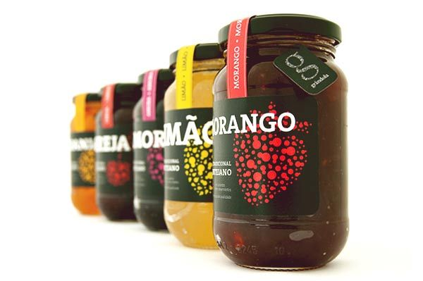
JE MERKVERHAAL IS ZO BELANGRIJK
Je merkverhaal is de basis van hoe mensen contact maken met je voedingsbedrijf. Het verklaart:
Waarom je bent begonnen
Wat je belangrijk vindt
Hoe je product in het leven van mensen past
Dit kan je passie zijn voor je culturele erfgoed, gezond eten, je inzet voor duurzaamheid of een persoonlijke reis die je recepten heeft geïnspireerd.
Elk onderdeel van je klantervaring, van verpakking tot sociale media, moet weerspiegelen waar je voor staat.

Slide 16
JE MERKVERHAAL IS ZO BELANGRIJK
Je merkverhaal is een compleet beeld dat bestaat uit feiten, gevoelens en interpretaties:
Een merkverhaal omvat:
De bestaansreden van je bedrijf
De manier waarop je ingrediënten kiest en je eten bereidt
Hoe je communiceert - via ontwerp, toon, service en verpakking
De gevoelens en waarden waar je merk voor staat (vertrouwen, plezier, gemeenschap, innovatie)
Goede voedingsmerken hebben een duidelijke identiteit die mensen herkennen en waaraan ze zich kunnen spiegelen.
Ze zijn opgebouwd rond waarden en persoonlijkheid die klanten een gevoel geven:
"Dit is voor mij."
of
"Dit is iemand die ik vertrouw."
Je verhaal is niet iets extra's - het vormt de manier waarop mensen je merk zien en zich je herinneren.

Slide 17
HET IS BELANGRIJK OM JE MERK TE ONDERSCHEIDEN!
De voedingsmiddelenindustrie is gevuld met krachtige, bekende merken, maar uitdagende merken zoals het uwe veranderen het landschap.
Jouw uitdaging is om op te vallen, niet door groter te zijn, maar door authentieker, creatiever of betekenisvoller te zijn voor de klant.
Denk na over wat alleen jij te bieden hebt. Is het jouw verhaal? Jouw ingrediënten? Jouw waarden? Je band met de gemeenschap?
Je hoeft de grote spelers niet te overtreffen, maar overtreft hen in duidelijkheid en verbinding.

Slide 18
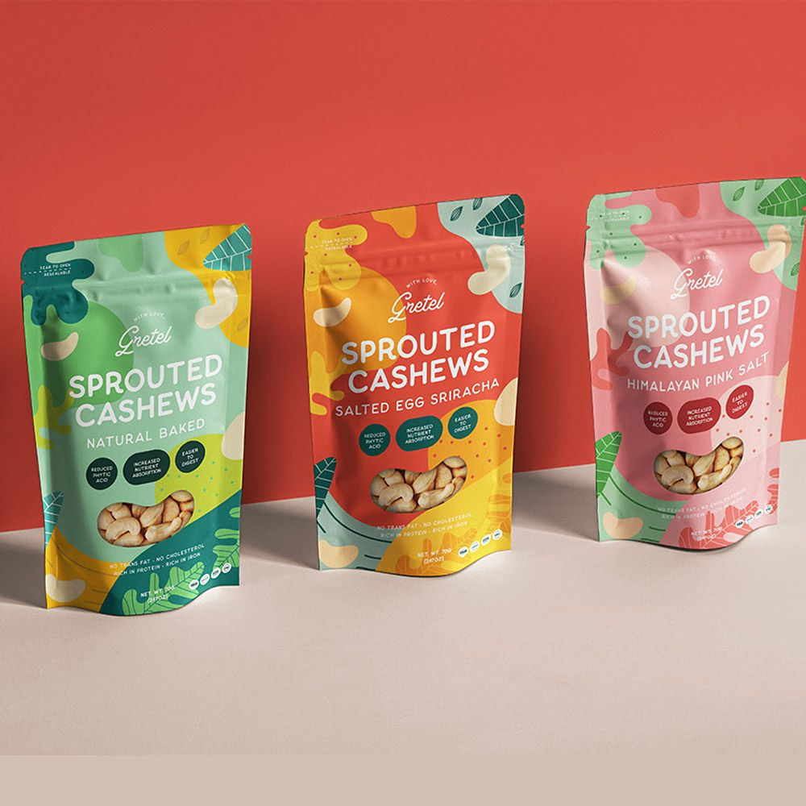
WAT IS EEN CHALLENGERMERK?
Een challengermerk is een bedrijf dat wil concurreren met grotere, gevestigde merken, niet door de grootste te zijn, maar door anders, gedurfd en betekenisvol te zijn.
In de voedingsmiddelenwereld zijn uitdagende merken meestal kleinere, onafhankelijke bedrijven die:
Iets nieuws of ontwrichtends aanbieden (bijvoorbeeld een nieuwe smaak, een nieuw formaat of een nieuwe waarde)
een duidelijke missie of sociale impact hebben (bijv. duurzaamheid, afvalvermindering, fairtradeproducenten ondersteunen)
Spreek een specifiek publiek rechtstreeks aan en bouw een loyale aanhang op
Gebruik creativiteit, verhalen vertellen en een band met de gemeenschap in plaats van grote reclamebudgetten

Slide 19
HET IS BELANGRIJK OM JE MERK TE ONDERSCHEIDEN
In de huidige voedselmarkt zijn een goede smaak en een eerlijke prijs niet langer voldoende.
Klanten zijn op zoek naar iets diepers, een merk waarmee ze zich op een persoonlijk niveau verbonden voelen.
Ze kopen met emotie, loyaliteit en doelgerichtheid.
Daarom heb je meer nodig dan een geweldig product, je hebt een duidelijke boodschap nodig die laat zien wie je bent, waar je voor staat en waarom jouw product hun vertrouwen verdient.
Laten we een voorbeeld bekijken...
De sterkste voedingsmerken staan ergens voor - niet alleen iets om te eten, maar iets om in te geloven.

Slide 20
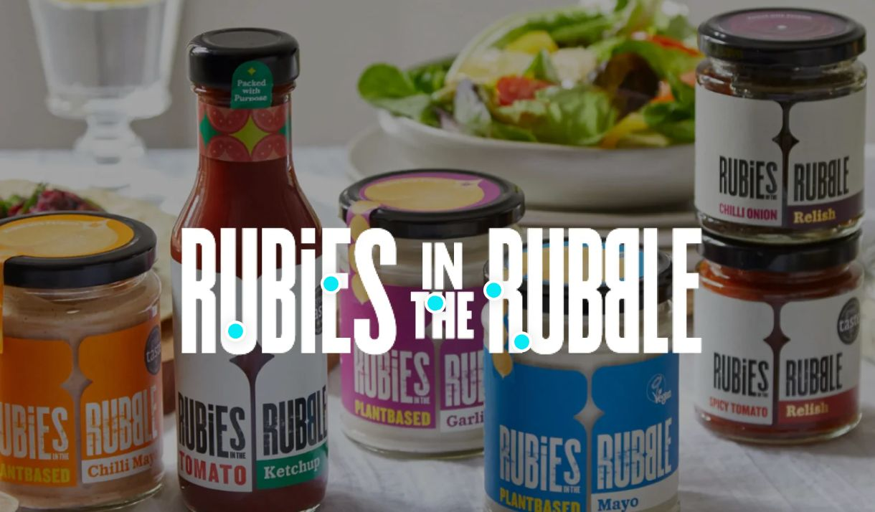
MERKBELOFTE VOORBEELD...
Rubies in the Rubble https://rubiesintherubble.com/ is een voedingsmerk uit het Verenigd Koninkrijk dat overtollig en onvolmaakt fruit en groente omzet in bekroonde relishes, chutneys en specerijen.
"Wij geloven dat voedsel gewaardeerd moet worden, niet verspild. Elke pot zit boordevol doelgerichtheid, gemaakt van ingrediënten die verloren zouden zijn gegaan, maar gered en omgezet in iets lekkers."
WATCH https://fb.watch/zWrqVocMsw/
LEES HUN CASESTUDY
Hoe we voedselverspilling tegengaan met Rubies in the Rubble

Slide 21
DE ELEMENTEN OM JE MERKVERHAAL TE CREËREN OF VAST TE LEGGEN...
Het creëren van je merkverhaal gaat over het verbinden van de punten tussen wie je bent, waarom je doet wat je doet en hoe klanten je bedrijf ervaren. De krachtigste verhalen voelen persoonlijk, authentiek en gedenkwaardig aan.
Begin met deze kernelementen:
1. Je persoonlijke verhaal
Wat heeft ertoe geleid dat je je voedingsmiddelenbedrijf bent begonnen? Vertel over je achtergrond, je reis, belangrijke beslissingen die je hebt genomen en belangrijke mensen of momenten onderweg.
2. Je passieverhaal
Waar hou je het meest van bij eten en waarom is dat belangrijk voor je? Dit helpt mensen je betrokkenheid te begrijpen en geeft je merk een menselijk gevoel.

Slide 22
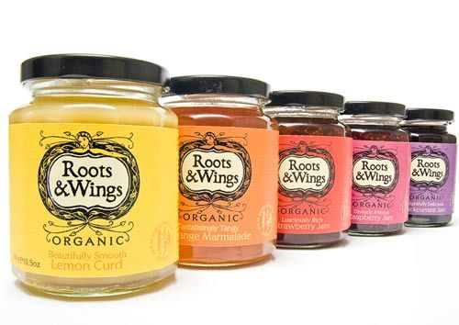
DE ELEMENTEN OM JE MERKVERHAAL TE CREËREN OF VAST TE LEGGEN...
3. Je persoonlijkheidsverhaal
Hoe komt je merk over op de wereld? Dit omvat je stijl, je toon, je service - of je nu warm en vriendelijk, brutaal en energiek, of rustig en attent bent. Het bepaalt hoe mensen zich voelen als ze met je in contact komen.
4. Je klantverhaal
Wat zeggen klanten over jou? Gebruik echte feedback, getuigenissen of anekdotes. Dit laat zien dat je verhaal niet alleen van jou komt, maar ook wordt gereflecteerd door de mensen die je bedient.

Slide 23
03
JE MERKNAAM BEDENKEN

Slide 24
MANIEREN OM JE MERKNAAM TE BEDENKEN...
Om je voedselmerk op te bouwen, moet je met iets komen:
Een sterke, gedenkwaardige merknaam
Een korte, duidelijke tagline (waar je merk voor staat)
Een websitedomein dat bij je naam past of deze aanvult
Tools zoals Shopify's Business Name Generator kunnen helpen om ideeën op te doen - maar de beste namen zijn geworteld in wie je bent en waar je bedrijf voor staat.
Laten we een aantal creatieve benaderingen voor naamgeving verkennen...
KLIKKEN OM TE BEKIJKEN

Slide 25
MANIEREN OM JE MERKNAAM TE BEDENKEN...
NAMEN VAN OPRICHTERS
01
Namen of bijnamen van echte mensen gebruiken
PROS
Jouw stempel van eigendom
Een erfenis voor je familie
Signaal Nationaliteit of niet
CONS
Het kan langer duren om ingeburgerd te raken
Kan een verdere beschrijving nodig hebben
Voorbeeld... Mama Liu & Zonen

Slide 26
MANIEREN OM JE MERKNAAM TE BEDENKEN...
VOORBEELD OPRICHTERSNAAM
Merknaam: Mama Liu & Zonen
Oprichter: Liu Chang
Plaats: Wenen, Oostenrijk
Website: https://www.mamaliuandsons.at/
Naamsverhaal:
De merknaam "Mama Liu & Sons" speelt in op de liefkozende familiebijnaam "Mama Liu", verwijzend naar de moeder van de oprichter die bekend staat om haar Chinese keuken. De naam weerspiegelt een gevoel van warmte, traditie en familiale wortels. Het combineert persoonlijk erfgoed met een gastvrije, vertrouwde identiteit die klanten direct aanspreekt.
Waarom het werkt:
"Mama Liu" is een vriendelijke, bijnaamachtige naam die comfort en authenticiteit uitstraalt. "& Sons" voegt een klassiek, op erfgoed geïnspireerd gevoel toe, ook al is het modern en stijlvol. De naam weerspiegelt huisgemaakte kwaliteit, familierecepten en Chinese culturele wortels en is tegelijkertijd gemakkelijk te onthouden.
01

Slide 27
MANIEREN OM JE MERKNAAM TE BEDENKEN...
02
PERSONIFICATIE
Merken die hun naam ontlenen aan mythes
Elovena is een Fins voedingsmerk dat bekend staat om zijn producten op basis van haver, waaronder havervlokken, vlokken en snackrepen. De merknaam combineert "Elo", wat leven of oogst betekent in het Fins, en "Avena", het Latijnse woord voor haver, wat de toewijding aan natuurlijke voeding weerspiegelt.
Waarom de naam werkt:
Culturele betekenis: De naam resoneert met het Finse erfgoed en de associatie van het land met haver van hoge kwaliteit.
Eenvoud en memorabiliteit: "Elovena" is gemakkelijk uit te spreken en te onthouden, wat de merkherkenning bevordert.
BEZOEK HUN WEBSITE
https://elovena.fi/
LEES HET VERHAAL
https://en.wikipedia.org/wiki/Elovena

Slide 28
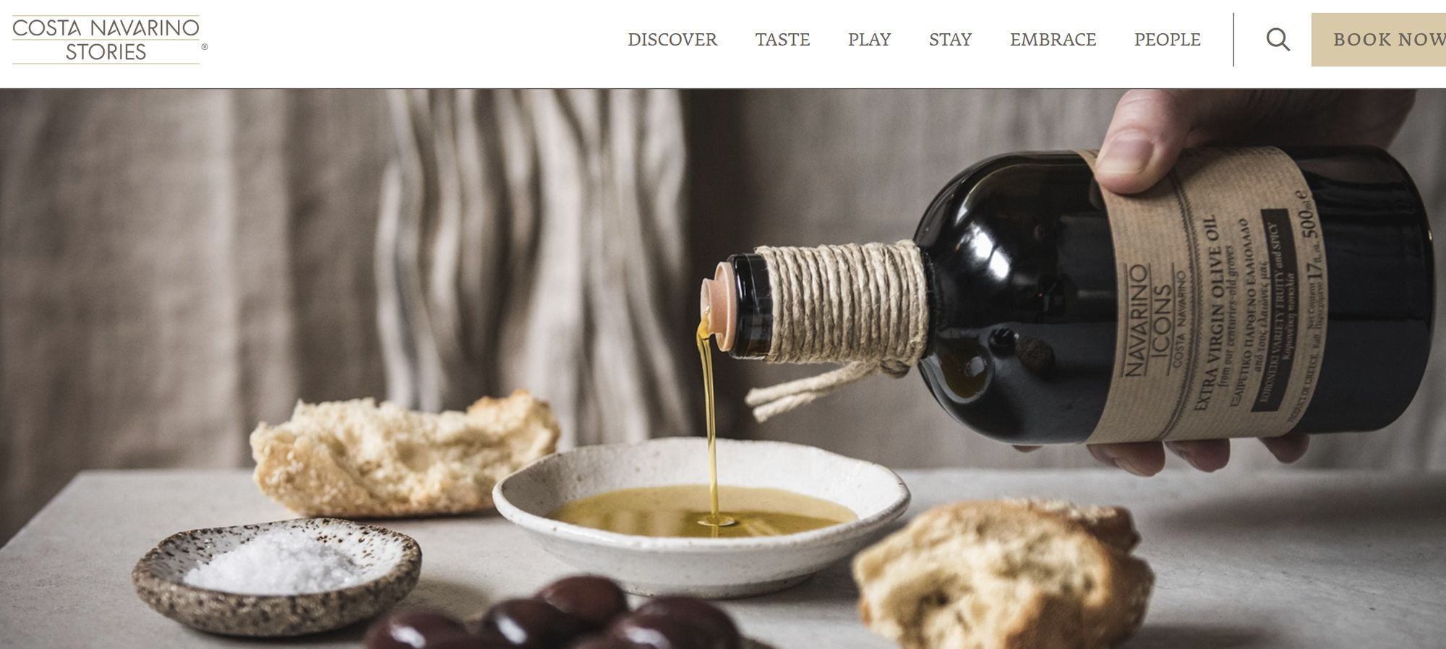
MANIEREN OM JE MERKNAAM TE BEDENKEN...
03
GEOGRAFIE
Merken genoemd naar plaats van herkomst
Navarino Iconen: De superfoods uit Messinia
Navarino Icons is een Grieks premiumvoedingsmerk dat het rijke culinaire erfgoed van Messinia viert, een vruchtbare regio in de Peloponnesos. Het merk werd in 2011 gelanceerd door Costa Navarino en heeft als doel de geschiedenis en cultuur van de regio Messinia te promoten door middel van traditionele voedingsproducten en kunstvoorwerpen.
LEES: https://www.costanavarino.com/stories/navarino-icons-superfoods-from-messinia/

Slide 29
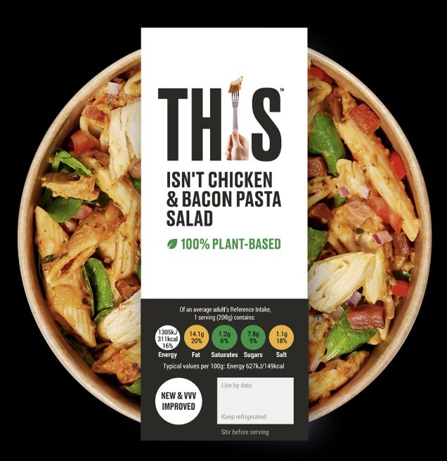
MANIEREN OM JE MERKNAAM TE BEDENKEN...
HUMOR
04
THIS™ IS PLANTAARDIG. BELOOF.
Van grappen over vleeseters tot grappen over existentiële worstdilemma's, het merk THIS leunt op een brutale toon die ervoor zorgt dat plantaardig eten leuk voelt, niet prekerig.
De humor is gericht op ontwapening, betrokkenheid en het opbouwen van een opvallende merkstem.

Slide 30
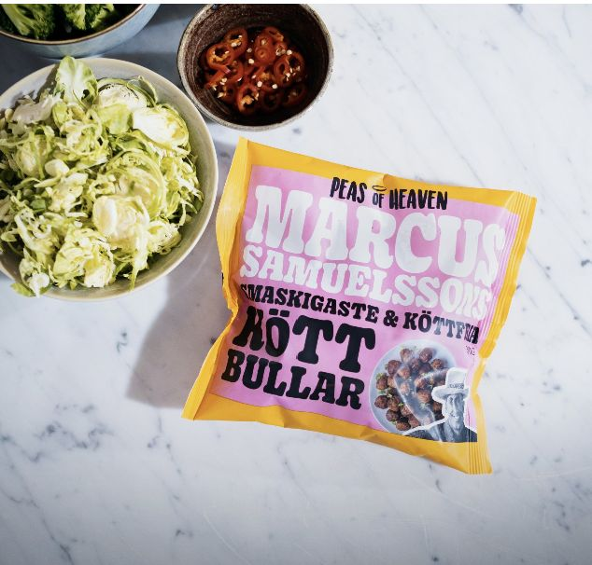
MANIEREN OM JE MERKNAAM TE BEDENKEN...
04
HUMOR
Peas of Heaven, Göteborg, Zweden https://www.peasofheaven.se/ Overzicht: Peas of Heaven is een startup op plantaardige basis die vleesvrije producten maakt zoals chorizo's, braadworsten en hamburgers. Het merk gebruikt humor in zijn marketingcampagnes, zoals het afbeelden van plantaardig vlees dat in velden groeit, om plantaardig eten toegankelijker en leuker te maken.
LEES: https://www.adweek.com/brand-marketing/the-brand-that-aims-to-see-the-funny-side-of-plant-based-food/

Slide 31
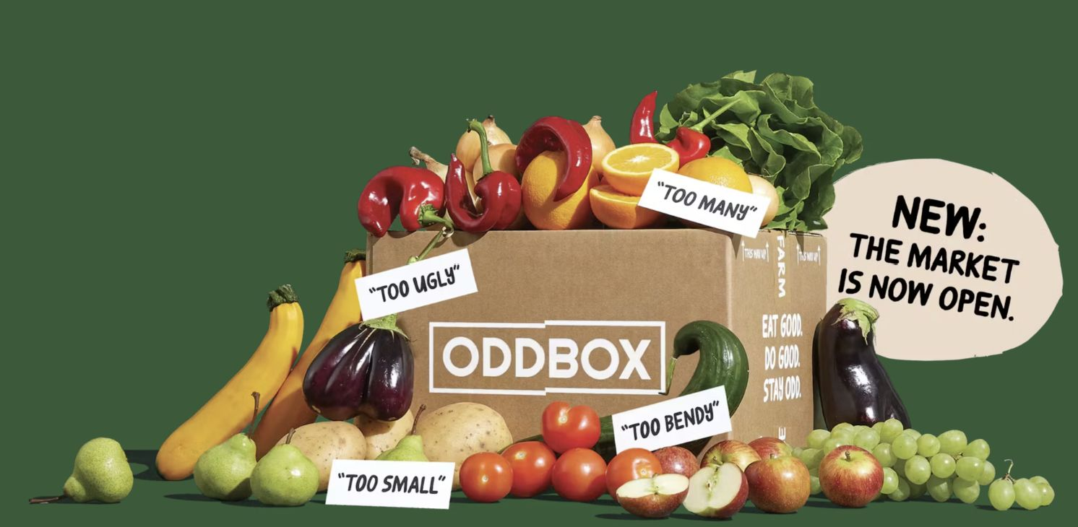
MANIEREN OM JE MERKNAAM TE BEDENKEN...
OP WAARDEN GEBASEERD
05
Oddbox is een fruit- en groenteabonnementenservice in het Verenigd Koninkrijk met een duidelijk merk dat draait om het tegengaan van voedselverspilling. Maar wat Oddbox echt onderscheidt, is hoe het die missie omzet in een emotioneel aantrekkelijke, gebruiksvriendelijke ervaring.
Belangrijkste missie van het merk: "Red oneven en overtollig fruit & groente om voedselverspilling en klimaatverandering tegen te gaan."
USP: Werkt rechtstreeks met boeren om te grote, kleine, vreemd gevormde of overtollige producten te redden van verspilling.
Model: Wekelijkse of tweewekelijkse abonnementsdozen aan huis geleverd, met gedetailleerde informatie over wat er in de doos zit en waarom het verspild zou zijn.
VISIT Wonky Fruit & Veg | Heerlijk vreemd & aan huis geleverd

Slide 32
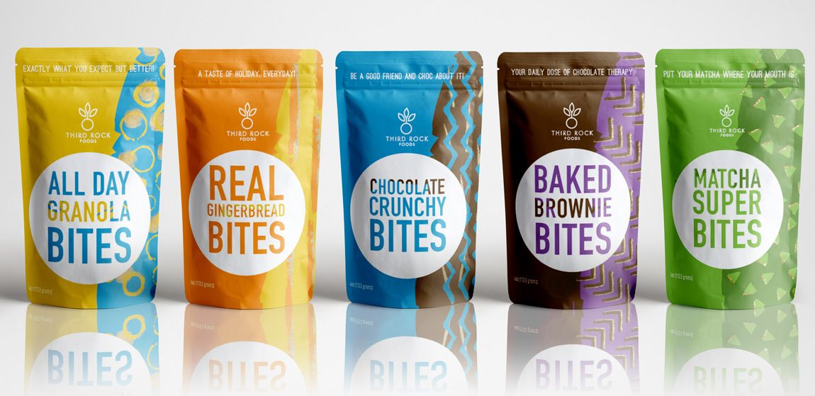
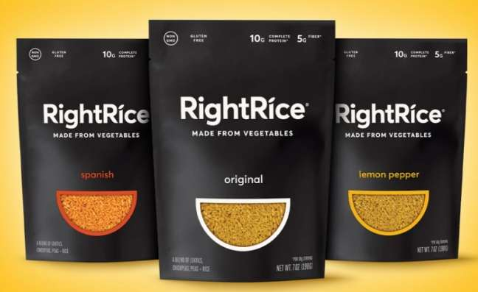
DE PSYCHOLOGIE VAN KLEUR IN BRANDING
Wist je dat er een wetenschap achter kleur zit?
Elke kleur heeft onbewuste associaties. Hier volgt een kort overzicht:
Groen - Duurzaamheid, gezondheid, natuur (bijv. Oddbox)
Blauw - vertrouwen, kalmte, professionaliteit (denk aan water en diepvriesmerken)
Geel - Optimisme, warmte, aandachttrekker (Tony's Chocolonely, Rubies in the Rubble)
Rood - Dapperheid, energie, urgentie
Paars - Creativiteit, luxe, eigenzinnigheid
Zwart-wit - Moderniteit, minimalisme, verfijning
De psychologie van kleur in merkontwikkeling voor ondernemers in de voedingsmiddelenindustrie - FEAD
Lees

Slide 33
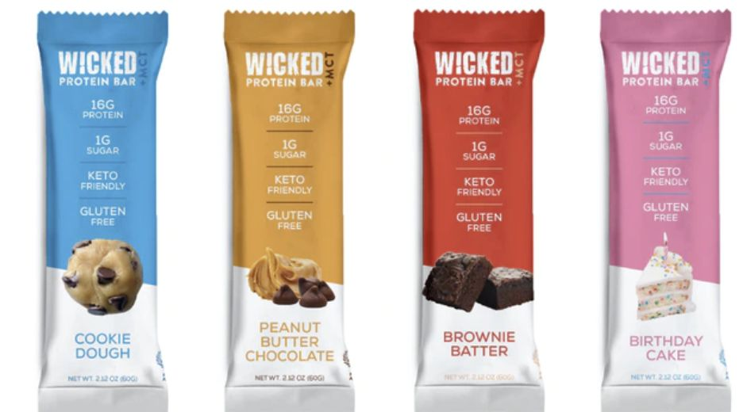
DE PSYCHOLOGIE VAN KLEUR IN BRANDING
Waarom het belangrijk is
Klanten verwerken kleur sneller dan tekst of vorm.
Het zorgt voor onmiddellijke herkenning, roept emotie op zonder een woord te zeggen
Het stemt de visuele identiteit af op de merkwaarden (Ben je rebels of gezond? Premium of speels?)
De psychologie van kleuren in branding
Voedingsservice
Lees

Slide 34
CULTURELE INNOVATIE IN BRANDING
Voor vrouwelijke migrantenonderneemsters in de voedingsmiddelenindustrie gaat het er bij je culturele dimensie om uit te drukken wie je bent, waar je vandaan komt, waar je om geeft en een merk op te bouwen dat anderen aanspreekt via gedeelde waarden en identiteit.
Hoe een culturele dimensie in uw merk te bouwen:
Vertel het verhaal achter je ingrediënten of erfgoed
Gebruik kleuren, symbolen of taal die je roots of waarden weerspiegelen
Deel je motivaties - als vrouw, als oprichter, als veranderaar
Vier de gemeenschap - benadruk medewerkers, telers, familie en rituelen
Verberg emoties niet - toon passie, veerkracht, humor
Lees

Slide 35
GROTE MERKEN ZIJN CONSISTENT EN CREATIEF
Deze oefening helpt je om je merkverhaal te vertellen - met jouw stem en op jouw voorwaarden.
Je verhaal is belangrijk. Het verbindt je eten met je waarden, je doel en je publiek.
Oefening
Vertel het verhaal van je bedrijf met beelden
Foto's van jezelf, je passies en vaardigheden
Foto's van je product
Fragmenten van werk achter de schermen
Wat motiveert / inspireert jou?
Download en vul het Vertel je verhaal storyboard in
Dubbelklik op het Word-pictogram
om te downloaden

Slide 36
04
3 MANIEREN OM HET VERTROUWEN, DE GELOOFWAARDIGHEID EN DE REPUTATIE VAN JE MERK OP TE BOUWEN

Slide 37
3 MANIEREN OM HET VERTROUWEN, DE GELOOFWAARDIGHEID EN DE REPUTATIE VAN JE MERK OP TE BOUWEN
01
JE GELOOFWAARDIGHEID VESTIGEN
Laat zien wie je bent met trots
Je persoonlijke verhaal is belangrijk, vooral in de voedingsmiddelenindustrie, waar mensen van mensen kopen.
Laat je publiek het gezicht en de waarden achter het bedrijf zien.
Gebruik een duidelijke, professionele foto van jezelf op je promotiemateriaal, website en sociale media. Je hoeft er niet zakelijk uit te zien, maar gewoon echt en zelfverzekerd.
Deel wat je motiveert: familie, wortels, smaak, gemeenschap - dit zijn krachtige vertrouwenwekkers.
Laat je visuele branding je cultuur, waarden en persoonlijkheid weerspiegelen.

Slide 38
3 MANIEREN OM HET VERTROUWEN, DE GELOOFWAARDIGHEID EN DE REPUTATIE VAN JE MERK OP TE BOUWEN
01
JE GELOOFWAARDIGHEID VESTIGEN
Laat je ervaring spreken en vertaal het in waarde
Jouw reis heeft je veel geleerd. Vertel mensen waarom dat belangrijk voor ze is.
Vermeld je vaardigheden, opleiding of ervaring, of het nu gaat om een culinaire opleiding, expertise van eigen bodem of jarenlange praktijkervaring.
Verbind die vaardigheden met hoe je anderen helpt: "Ik ben opgeleid in de regionale Ethiopische keuken - wat betekent dat ik weet hoe ik smaak en traditie moet mengen in elke saus die ik maak."

Slide 39
3 MANIEREN OM HET VERTROUWEN, DE GELOOFWAARDIGHEID EN DE REPUTATIE VAN JE MERK OP TE BOUWEN
01
JE GELOOFWAARDIGHEID VESTIGEN
Laat anderen ook voor jou spreken
De sterkste stem voor je merk is vaak die van iemand anders.
Verzamel getuigenissen van tevreden klanten, opdrachtgevers of partners. Zelfs één oprechte opmerking is goud waard.
Vraag om aanbevelingen of citaten die je op je site of verpakking kunt gebruiken.
Sluit je aan bij lokale en online gemeenschappen - van voedselnetwerken tot zakelijke kringen van migrantenvrouwen - waar je zichtbaarheid kunt opbouwen en zowel steun kunt geven als ontvangen.

Slide 40
02
ZICHTBAAR EN TOEGANKELIJK ZIJN
3 MANIEREN OM HET VERTROUWEN, DE GELOOFWAARDIGHEID EN DE REPUTATIE VAN JE MERK OP TE BOUWEN
Mensen kunnen je bedrijf alleen steunen als ze je kunnen vinden, begrijpen wat je te bieden hebt en zich welkom voelen om contact met je op te nemen. Zichtbaarheid is niet opscheppen, maar zich laten zien. En toegankelijkheid betekent open, responsief en toegankelijk zijn op een manier die werkt voor jou en je klanten.
Houd je online aanwezigheid up-to-date. Zorg ervoor dat je contactgegevens, openingstijden en product-/dienstgegevens gemakkelijk te vinden zijn op je website, Instagram of WhatsApp Business-profiel.
Gebruik platforms die je klanten gebruiken. Als je lokale publiek Facebook gebruikt of berichten stuurt via WhatsApp, ga dan naar waar ze zijn en maak het gemakkelijk om je te bereiken.
Laat je zien op je eigen manier. Je hoeft niet dagelijks te posten of te dansen op TikTok. Deel gewoon echte, eerlijke inhoud die jouw werk en stem weergeeft. Zelfs één sterke post per week bouwt een band op.

Slide 41
02
ZICHTBAAR EN TOEGANKELIJK ZIJN
3 MANIEREN OM HET VERTROUWEN, DE GELOOFWAARDIGHEID EN DE REPUTATIE VAN JE MERK OP TE BOUWEN
Wees benaderbaar. Als iemand je een bericht stuurt, reageer dan warm en duidelijk. Gebruik vriendelijke taal. Voeg visuals of spraaknotities toe als je je daardoor prettiger voelt.
Word gezien in je gemeenschap. Markten, lokale pop-ups, voedselcollectieven, een flyer in een etalage of een praatje bij de schoolafgifte kunnen je merk meer memorabel maken.

Slide 42
3 MANIEREN OM HET VERTROUWEN, DE GELOOFWAARDIGHEID EN DE REPUTATIE VAN JE MERK OP TE BOUWEN
03
REFERENTIES
Mond-tot-mondreclame is krachtig, vooral in bedrijven die zich bezighouden met voeding en de gemeenschap. Als iemand houdt van wat je hebt gemaakt of hoe je ze hebt bediend, zullen ze vaak blij zijn om het woord te verspreiden.
Als je eenmaal aan de slag bent, zorg dan dat je zoveel mogelijk klanten doorverwijst. Wees niet bang om doorverwijzingen te vragen. Als je goed werk voor iemand hebt gedaan, zal diegene waarschijnlijk graag zijn vrienden en zakenrelaties naar jou doorverwijzen.
Maar als je het niet vraagt, zullen ze er zelden aan denken om het te doen. Laat dit niet aan het toeval over.
Zijn ze tevreden over je voedingsproducten of service?
Zijn ze blij met het werk dat je voor ze hebt gedaan?
Is er nog iets anders dat je voor hen kunt doen?

Slide 43
05
WAT VERKOOP JE?
We gaan dieper in op verkoop in Stap 6 - maar hier begint je aanbod vorm te krijgen.

Slide 44
WAT VERKOOP JE?
Producteigenschappen
Kenmerken zijn beschrijvend, ze beschrijven wat een product of dienst doet.
Producteigenschappen = wat het is (bijv. handgemaakt zuurdesem, glutenvrije koekjes, langzaam geroosterde kruiden)
Productvoordelen
Voordelen geven aan wat je product doet voor de persoon die het eet. Voldoen aan de behoeften van de consument is een van de beste manieren om je producten/diensten te verkopen.
Voordelen van het product = waarom het belangrijk is (bijv. lichter verteerbaar, geworteld in je cultuur, perfect voor drukke ouders, planeetvriendelijk)
Mensen "kopen" niet alleen voedsel, ze kopen wat het voor hen betekent. Ze kopen:
Een gevoel van thuis of comfort en voeding
Een moment van gezondheid
Een traktatie die hun waarden weerspiegelt
Je verhaal, cultuur en zorg komen allemaal naar voren in wat je verkoopt.

Slide 45
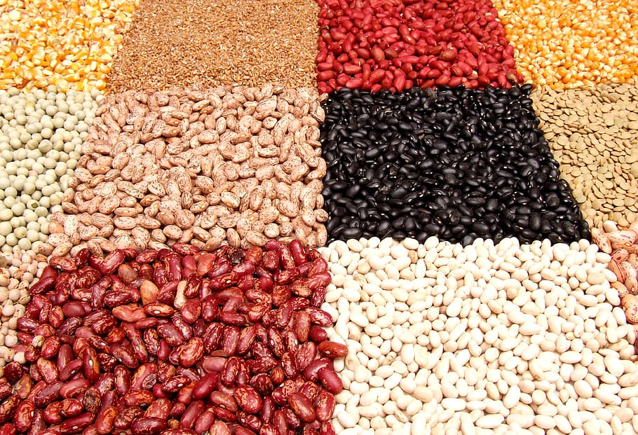
WAT VERKOOP JE?
Producteigenschappen | Productvoordelen
Gekruide linzensoep zelf gemaakt | Een verwarmend, eiwitrijk gerecht gemaakt met liefde en traditie - perfect voor familiemaaltijden.
Plantaardige, eivrije cupcakes | Heerlijke, allergievriendelijke traktaties voor iedereen en voor een vriendelijkere planeet.

Slide 46
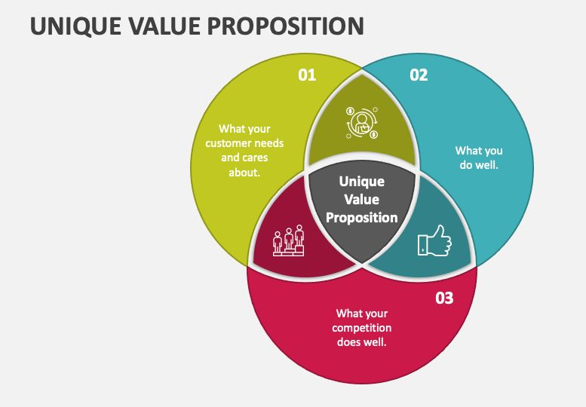
Unique Selling Proposition (USP)
Dit is wat jouw product anders en beter maakt voor de juiste mensen. Als je niet kunt vaststellen, uitleggen of benadrukken wat jouw bedrijf of product uniek maakt ten opzichte van je concurrenten, zul je je marketinginspanningen niet met succes kunnen richten.
Je USP zou kunnen zijn:
Een dierbaar familierecept
Inkopen bij lokale of door vrouwen geleide leveranciers
Een grondig begrip van de culturele smaakvoorkeuren van uw klanten
Afvalvrije of allergeenvriendelijke verpakking

Slide 47
Oefening
VOORDELEN VS. FUNCTIES
Verander nu elke eigenschap in een voordeel - wat doet het eigenlijk voor je klant? Voer de werkelijke waarde achter elk punt in: :
________________________
________________________
________________________
________________________
Voer vier functies in die je voedingsproduct of -bedrijf zal bieden:
________________________
________________________
________________________
________________________
Vraag jezelf nu af waarom deze functies belangrijk zijn om je voordelen te ontdekken!

Slide 48
06
JE MARKETING GEREEDSCHAPSKIST...

Slide 49
UW MARKETING TOOLBOX - editie voor voedingsbedrijven
Marketing is hoe mensen je merk ontdekken, vertrouwen en onthouden. Deze gereedschapskist is ontworpen om je te voorzien van praktische, goedkope hulpmiddelen waarmee je zelfverzekerd voor de dag kunt komen, je verhaal kunt vertellen en contact kunt leggen met de klanten die nodig hebben wat jij te bieden hebt.
Sommige marketingtools zul je meteen gebruiken en andere kun je introduceren naarmate je bedrijf groeit.
Uw webaanwezigheid
Verpakking
Monsters en proeverijen
Receptkaarten of serveermogelijkheden
Fotografie die verkoopt
Boerenmarkten en braderieën
Gedrukt materiaal
Tools voor sociale media
Lokale beïnvloeders of culturele ambassadeurs
Mond-tot-mondreclame & WhatsApp-groepen
E-mailmarketing (optioneel maar krachtig)

Slide 50
1. UW AANWEZIGHEID OP INTERNET
Beschouw je website als je middelpunt en als je altijd open winkelpui. Dit is wat mensen zien als ze naar je op zoek gaan. Zorg ervoor dat je eerste indruk goed is. Denk goed na over het ontwerp van de website en doe er moeite voor.
Bepaal je doelen voor de website
Welke informatie wil je benadrukken op de website?
Hoe kun je je Unique Selling Points benadrukken?
Hoe wil je dat de bezoeker dit ervaart? Bijv. via video, afbeeldingengalerij, downloads enz.
Welke lay-out past bij jouw bedrijf?
Hoe kan jouw website potentiële leads vastleggen? Bijv. Schrijf je in voor onze nieuwsbrief
Kostenoverwegingen - kan een gratis site dezelfde functionaliteit bieden als een aangepast ontwerp?

Slide 51
UW WEBSITE, DE ESSENTIE
Uw domeinnaam kopen
Je domeinnaam is je online adres - zoals www.yourfoodname.com. Het helpt mensen om u te vinden.
Waarom je een domeinnaam nodig hebt
Laat je bedrijf er professioneler uitzien
Gemakkelijker voor mensen om te zoeken en te delen
Je bent eigenaar van je naam, niet van een platform zoals Facebook of Instagram. Je kunt het gebruiken voor e-mail (bijv. hello@yourbusiness.com).
Hoe kies ik een goede domeinnaam?
Kort, eenvoudig en gemakkelijk te spellen
Reflecteert je bedrijfsnaam of wat je verkoopt
Vermijd cijfers of streepjes (tenzij ze deel uitmaken van je merk)
Gebruik .com als dat kan, of je land (zoals .ie, .fr, .de)
Controleer of het niet al bezet is of een handelsmerk heeft

Slide 52
UW WEBSITE, DE ESSENTIE
Waar koop ik een domeinnaam?
Je kunt direct zoeken en kopen op domeinsites zoals:
Platform opmerkingen
Google Domains (samengevoegd met Squarespace) Makkelijk voor beginners. Namecheap, betaalbaar en eenvoudig in gebruik.
GoDaddy Populair, maar let op voor upsells
Wix, Weebly, Shopify, je kunt kopen tijdens het opzetten van je site
Kosten:
Meestal tussen €10-20/jaar. Je hoeft niet meteen te betalen voor extra's zoals "site protection".

Slide 53
ONTWIKKEL HET ZELF - WEBSITE OPTIES
Websitebouwers voor beginners
Je hoeft geen webdesigner in te huren of een techneut te zijn om een eenvoudige, effectieve website te bouwen. Hier zijn toegankelijke, budgetvriendelijke platforms en tips om je op weg te helpen:
.
Platform | Waar het goed voor is | Opmerkingen
Wix https://www.wix.com/ | Prachtige sjablonen, drag-and-drop gemak | Gratis plan beschikbaar, ideaal voor kleine voedingsbedrijven
Vierkant https://www.weebly.com/ | Gemakkelijk voor voedselverkopers met fysieke of online winkels | Geweldig als je Square al gebruikt voor betalingen
Shopify https://www.shopify.com | Als je klaar bent om online producten te verkopen | Het beste voor e-commerce, heeft meer maandelijkse kosten
WordPress.com https://www.wordpress.com/ | Flexibel en schaalbaar | Vereist iets meer installatie, goed voor blogs of op informatie gebaseerde sites

Slide 54
UW WEBSITE, DE ESSENTIE
Startpagina - Maak een sterke eerste indruk
Je startpagina moet binnen enkele seconden antwoord geven op twee belangrijke vragen:
Wat doen jullie? Bijvoorbeeld: "We maken handgemaakt Syrisch gebak met liefde en lokale ingrediënten."
Waarom zou ik je vertrouwen? Gebruik bijvoorbeeld echte foto's, lieve woorden van klanten en je merkverhaal.
Over pagina - Deel je verhaal
Dit is waar vertrouwen groeit. Vertel mensen wie je bent, wat je inspireert om te eten en waar je om geeft.
Deel je achtergrond, waarden en passie. Voeg foto's van jezelf en producten toe
Voeg een getuigenis/succesverhaal toe.
Contact Pagina
Maak het gemakkelijk om je te bereiken. Laat mensen niet op zoek gaan naar jouw informatie.
Toon je telefoonnummer en e-mailadres duidelijk - het liefst op elke pagina.
Voeg indien relevant je locatie of bezorggebied toe.
Gebruik een Google Map als je een fysieke ruimte hebt. Een eenvoudig contactformulier is een geweldige bonus.

Slide 55
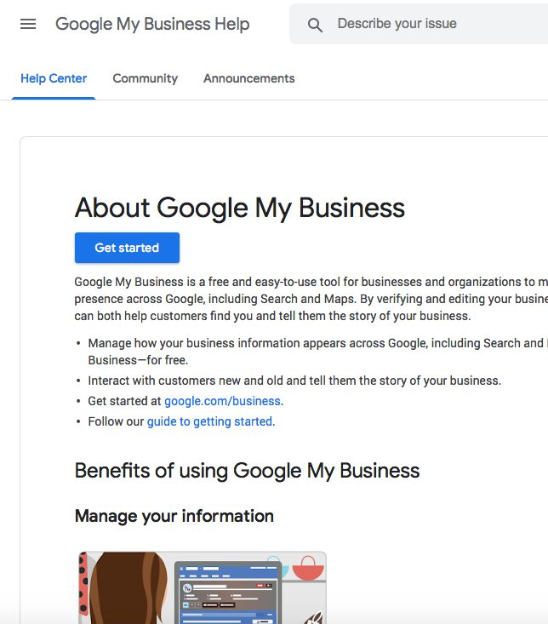
UW WEBSITE, DE ESSENTIE
GOOGLE MIJN BEDRIJF
Als je eenmaal een website hebt, gebruik dan Google Mijn Bedrijf om je bedrijfsinformatie te laten weergeven in Google Zoeken, Google Earth en andere Google-apps. https://support.google.com/business
QR-CODES
Een QR code (Quick Response code) is een scanbaar zwart-wit vierkantje dat een specifieke link opent op een telefoon, zoals je website, Instagram of online menu.
Hoe maak je een gratis QR-code:
Ga naar een gratis QR code generator zoals:
https://www.qr-code-generator.com
https://www.canva.com (heeft een QR-tool in het ontwerp)

Slide 56
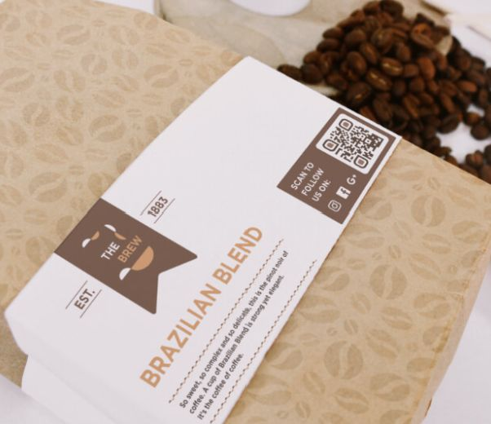
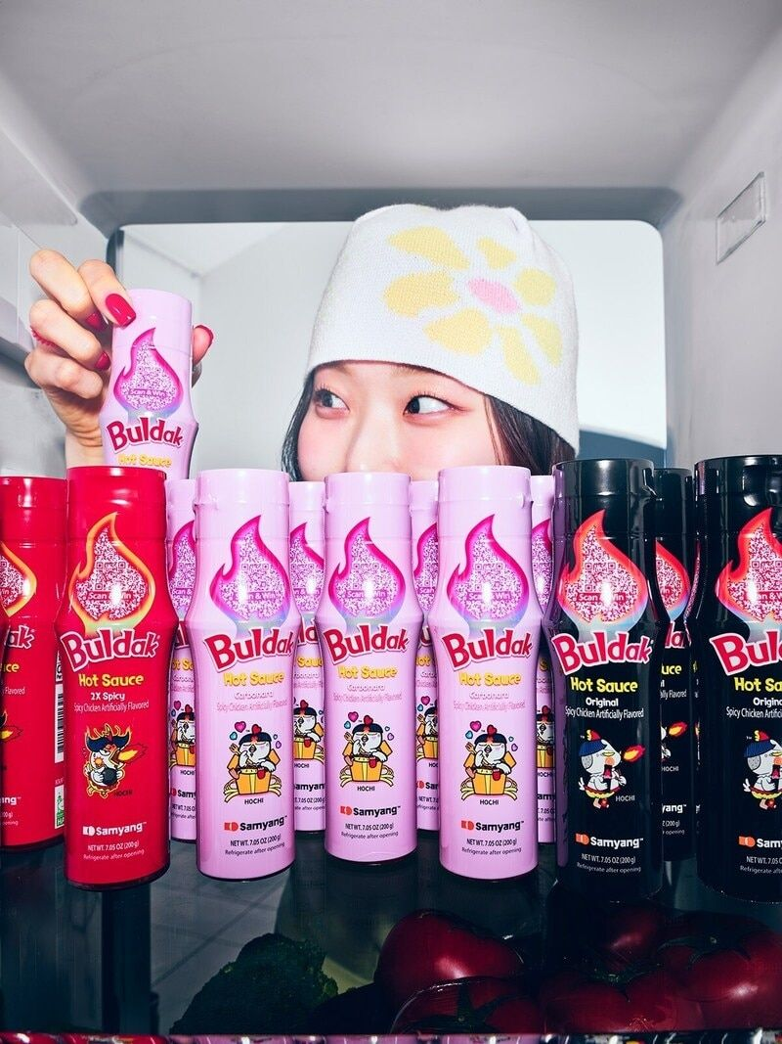
UW WEBSITE, DE ESSENTIE
Lees: De nieuwe verpakking voor hete saus van Buldak integreert een handige QR-code https://www.trendhunter.com/trends/buldak-hot-sauce-packaging
2. Plak je link (bijvoorbeeld je Instagram-pagina, online winkel of Google-formulier)
3. Klik op "Genereer" en download de QR code afbeelding
4. Toevoegen aan:
Vliegers
Verpakking van voedingsmiddelen
Pop-up banners
Receptkaarten
Visitekaartjes

Slide 57
2. VERPAKKING
Wat een geweldige voedselverpakking doet:
Beschermt het voedsel
Vertelt je verhaal - erfgoed, waarden of proces
Bouwt vertrouwen op - met duidelijke ingrediënten, data en contactgegevens
Valt op - in schappen, op markten of op een foto
Wat op te nemen:
Je bedrijfsnaam + logo
Een korte boodschap of tagline: "Met liefde gemaakt in Lissabon"
Ingrediënten en allergenen (verplicht bij openbare verkoop)
Een call-to-action: "Volg ons op Instagram @..."
Optioneel: QR-code voor recepten, beoordelingen of online bestellingen
Tip: Een eenvoudige verpakking (papieren zakjes, stempels, labels) kan met de juiste touch speciaal aanvoelen.

Slide 58
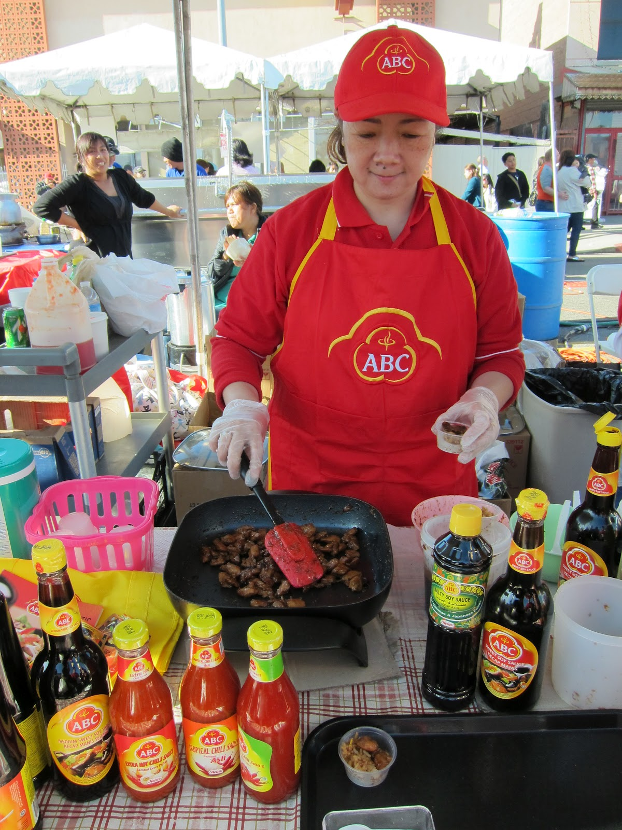
3. MONSTERS EN PROEVERIJEN
De snelste manier om een klant te winnen? Laat ze proeven.
Eten is emotioneel, zintuiglijk en gedenkwaardig, en proeven zet interesse om in vertrouwen.
Waarom voorbeelden werken
Mensen onthouden wat ze proeven
Bouwt snel vertrouwen op, vooral voor onbekend of cultureel voedsel
Creëert een kans om te praten over je verhaal en je waarden
Opent de deur naar onmiddellijke feedback of orders
Waar je proeverijen kunt aanbieden
Lokale markten, voedselbeurzen of buurtfestivals
Tijdens pop-ups, open keukens of kookdemo's
Bij netwerkevenementen, vrouwengroepen of culturele vieringen

Slide 59
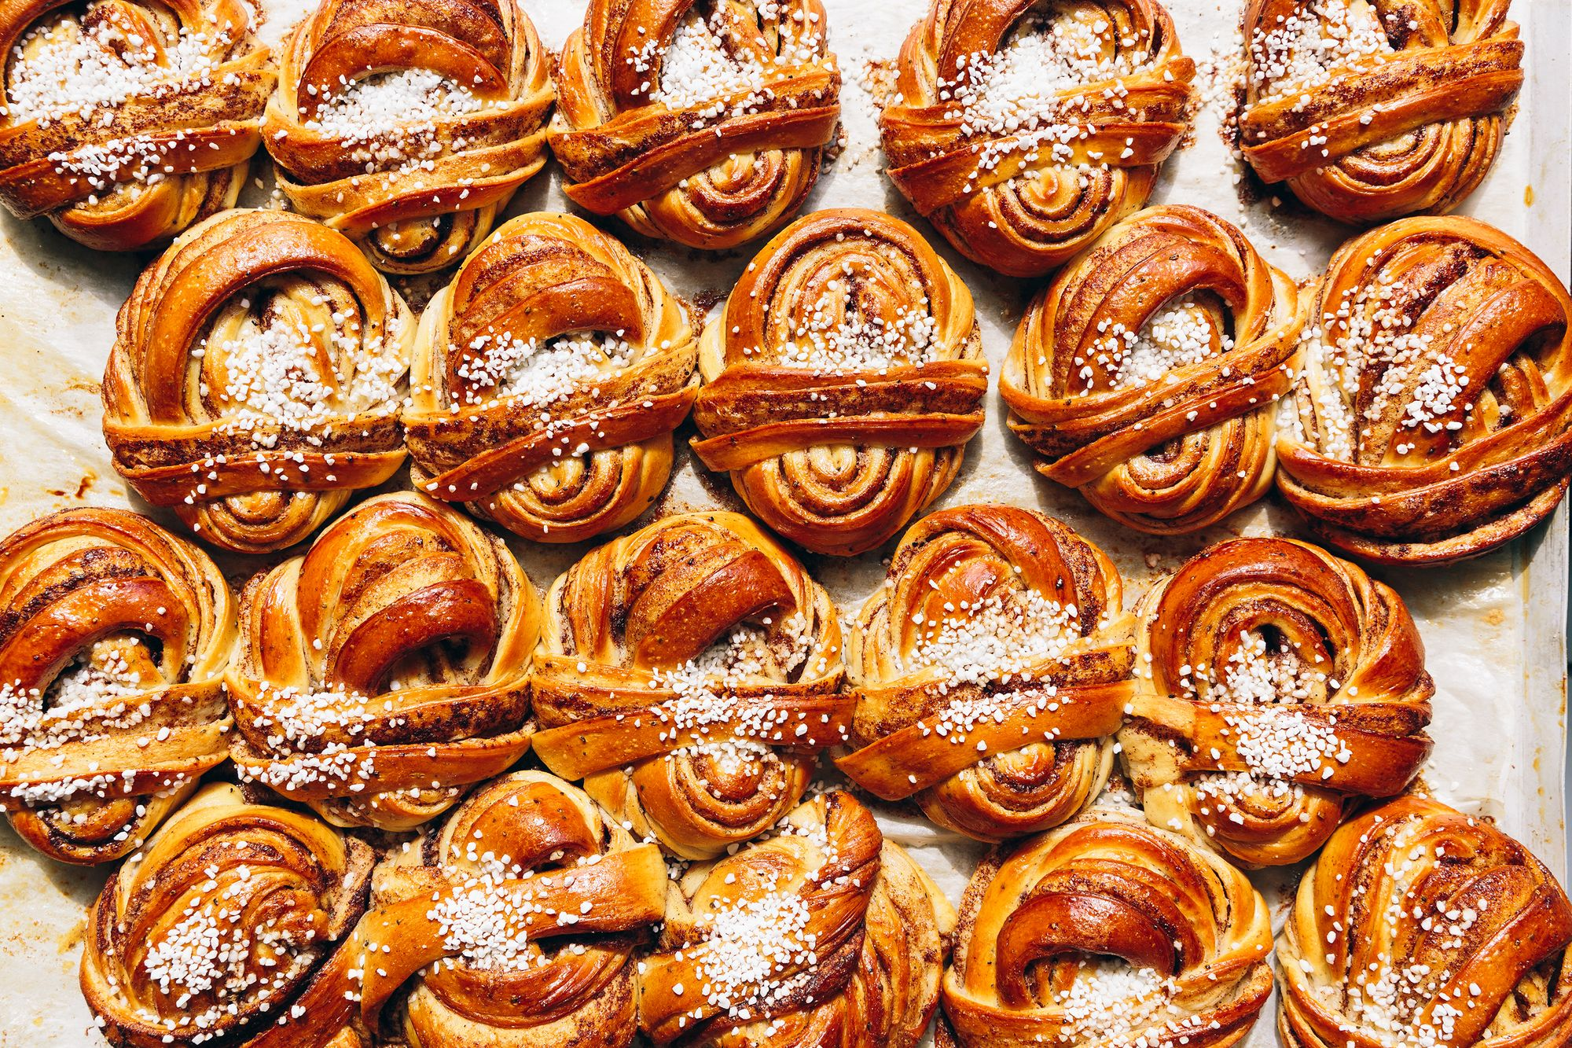
3. MONSTERS EN PROEVERIJEN
Wat u moet voorbereiden
Kleine, veilige, gemakkelijk vast te houden porties
Een schone en uitnodigende display (papieren servetten, dienbladen, tandenstokers)
Visitekaartjes, prijslijst of menu in de buurt
Een korte "pitch". Eén zin over wat ze proeven en waarom het speciaal is. Zoiets als: "Hoi, wil je een hapje proberen van onze handgemaakte kruidcake? Het is het recept van mijn oma uit Aleppo."
De kosten kunnen oplopen, dus plan je budget zorgvuldig en geef geld uit aan monsters en proeverijen waar dat het meeste oplevert.

Slide 60
4. RECIPEKAARTEN
Verkoop niet alleen een product, maar laat mensen zien hoe ze ervan kunnen genieten.
Receptkaarten en serveertips maken van je eten een belevenis.
Waarom het werkt
Helpt klanten zich zeker te voelen bij het gebruik van je product
Voegt persoonlijkheid en cultuur toe aan je verpakking of marktkraam
Stimuleert herhalingsaankopen wanneer klanten uw product thuis gebruiken
Wat op te nemen
Een eenvoudig recept of serveertip (maximaal 1-3 stappen)
Ingrediënten en hoe je je product gebruikt
Een persoonlijke noot of herinnering - "Deze dip doet me denken aan familiediners in Lagos".
Je social media-handleiding of websitelink
Optioneel: QR-code naar een video of volledig recept
Voorbeeld:
Probeer onze rozenharsissa met geroosterde groenten of door couscous geroerd, een krachtige Noord-Afrikaanse smaakboost in minder dan 5 minuten.

Slide 61
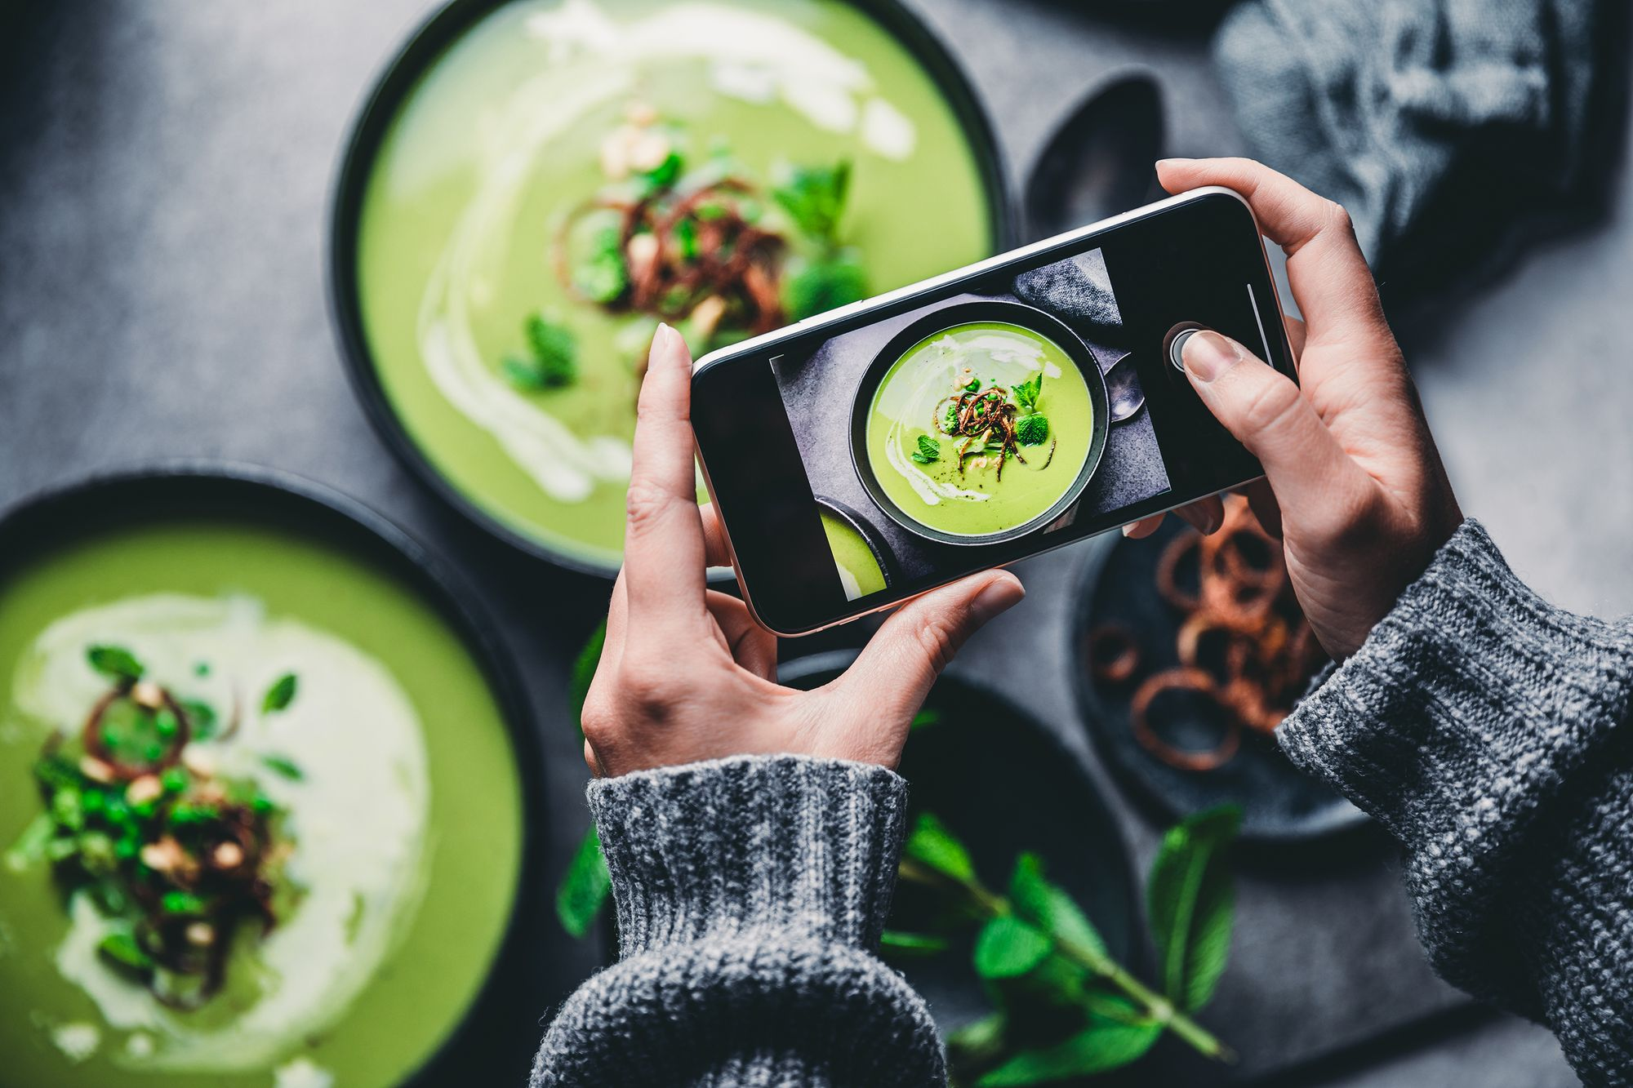
5. FOTOGRAFIE
Mensen eten eerst met hun ogen.
Sterke visuals trekken de aandacht en bouwen een professioneel imago op
Helpt klanten zich jouw eten aan hun tafel voor te stellen
Ideaal voor Instagram, menu's, flyers en websites
Wat fotograferen
Je voltooide gerecht of product in natuurlijk licht
Jij in actie - koken, opscheppen of verkopen
Ingrediënten, kruiden, gereedschap
Mensen die van je eten genieten (met toestemming!
Tips voor krachtige voedselfoto's
Gebruik natuurlijk licht bij een raam, geen flitser
Houd de achtergrond eenvoudig en schoon
Maak close-ups met textuur en kleur
Gebruik je telefoon - je hebt geen dure apparatuur nodig

Slide 62
6. BOERENMARKTEN EN BRADERIEËN
Markten en beurzen zijn de plaatsen waar klanten je merk zien, proeven en vertrouwen. Ze bieden een kans om te verkopen, in contact te komen met mensen en je aanwezigheid in de gemeenschap op te bouwen.
Waarom markten werken
Je spreekt rechtstreeks met klanten. Mensen kunnen je eten ter plekke proberen
Je bouwt naamsbekendheid en mond-tot-mondreclame op
Je leert waar mensen van houden (en waar ze om vragen)
Wat mee te nemen
Een schone en aantrekkelijke tafelopstelling
Bewegwijzering met je naam, verhaal en prijzen
Visitekaartjes, flyers of productlijsten
Proefmonsters (veilig en klein)
Kaartlezer of QR-code voor mobiele betalingen
Tips voor marktdagen
Groet iedereen die langsloopt - een glimlach nodigt uit tot een gesprek
"Wil je een gratis proefmonster proberen?
Noteer welke producten goed verkopen
Maak foto's en plaats ze op je sociale pagina's

Slide 63
7. GEDRUKT MATERIAAL - WAT JE HET MEEST NODIG HEBT
Zelfs in ons digitale tijdperk zijn gedrukte artikelen nog steeds belangrijk, als ze nuttig, mooi en attent zijn. Gebruik ze om een blijvende indruk achter te laten zonder een zware voetafdruk achter te laten.
Visitekaartjes Ze zijn misschien ouderwets, maar ze zijn een belangrijk marketingmiddel om
bouw je geloofwaardigheid op als bedrijfseigenaar, netwerk en maak
verbindingen (Je kunt 500 visitekaartjes krijgen voor minder dan €20)
Persbericht Voor lokale kranten - journalisten en schrijvers van lokaal nieuws zijn altijd
geïnteresseerd in lokale nieuwsberichten. Inmiddels ken je je USP, heb je de
het begin van een merkverhaal en misschien zelfs een lanceerdatum voor het bedrijf -...
Voeg al deze zaken samen in een persbericht en je bent er zeker van dat je
iets gedrukt

Slide 64
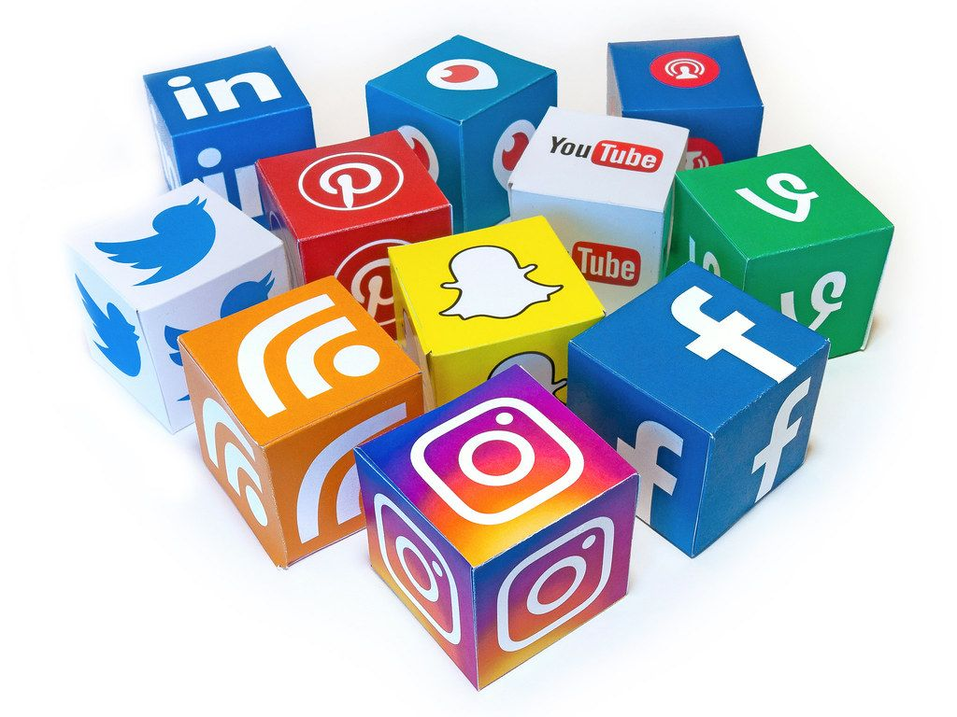
8. TOOLS VOOR SOCIALE MEDIA
Het is gratis. Het is flexibel. Het werkt.
Je hebt geen groot budget nodig - alleen tijd, zorg en consistentie.
Het helpt je in contact te komen met lokale klanten of zelfs mensen wereldwijd te bereiken.
Via sociale media kunt u uw echte stem, cultuur en achter-de-schermen laten zien, wat vertrouwen schept.
Waarom het werkt voor voedsel:
Mensen houden van voedselcontent - het is visueel, emotioneel en deelbaar
Je kunt foto's plaatsen van je gerechten, ingrediënten, familierecepten of marktdagen
Je kunt verhalen, video's of filmpjes gebruiken om te laten zien hoe je eten wordt gemaakt en waarom dat belangrijk is.
Social Media is een van de beste marketingtools voor startende levensmiddelenbedrijven. Waarom?

Slide 65
8. TOOLS VOOR SOCIALE MEDIA
Bouw relaties op, niet alleen bereik
Sociale media gaat niet over overal zijn. Het gaat erom dat je aanwezig bent waar het belangrijk is. Begin met één platform waar je publiek al aanwezig is (zoals Instagram of Facebook). Concentreer je op consequent posten, reageer vriendelijk en vertel je verhaal per post.
Mensen volgen mensen. Laat de menselijke kant van je voedselavontuur zien
Het is goed om klein te beginnen: één post per week is beter dan stilte
Focus op verbinding, niet op perfectie - echte verhalen bouwen loyale volgers op
Gebruik je berichten om een gesprek uit te lokken: "Zou je dit gerecht proberen?" of "Wat is je favoriete comfort food?".

Slide 66
01
FACEBOOK
Facebook is nog steeds een van de krachtigste platforms om je bedrijf te laten groeien.
Veel mensen gebruiken het al dagelijks, waardoor het een natuurlijke ruimte is om zichtbaarheid en vertrouwen op te bouwen.
Maak een bedrijfspagina om:
Post foto's van je eten
Deel je verhaal en waarden
Pop-ups, leveringen of markten aankondigen
Een loyale gemeenschap opbouwen
Het is gratis te gebruiken en een geweldige manier om in contact te blijven met huidige klanten en nieuwe klanten aan te trekken.
SPOTLIGHT OP FACEBOOK ALS MARKETINGINSTRUMENT...

Slide 67
01
01
FACEBOOK
HOE HET WERKT IN HET BEDRIJFSLEVEN
Facebook beloont betrokkenheid. Hoe meer mensen reageren op je berichten, hoe meer zichtbaarheid je krijgt.
Hoe vaker je fans met je in contact komen, hoe vaker je berichten in hun Nieuwsoverzicht worden geplaatst. Moedig volgers op 4 manieren aan om te reageren
SPOTLIGHT OP FACEBOOK ALS MARKETINGINSTRUMENT...
leuk vinden
Klik op een link
Deel het met anderen
Laat een reactie achter

Slide 68
SPOTLIGHT OP FACEBOOK ALS MARKETINGINSTRUMENT...
01
FACEBOOK
EEN GOEDE INDRUK ACHTERLATEN
Je omslagfoto en afbeeldingen zeggen veel over je merk. Maak ze mooi, uitnodigend en gemakkelijk te begrijpen.
Gebruik gratis tools zoals:
Canva.com - ontwerp berichten, omslagen, menu's met je merkkleuren
Pagemodo.com - voor Facebook-specifieke omslagsjablonen (optioneel)
Laat je eten, je gezicht of je missie meteen zien. Houd het ontwerp van je pagina fris met seizoensupdates.

Slide 69
01
FACEBOOK - WEES SLIM
Laat je tijd op Facebook voor je werken door eenvoudige tools te gebruiken die je moeite besparen en je zichtbaarheid vergroten.
Berichten plannen Schrijf posts van tevoren en plan ze in op goede tijdstippen.
Experimenteer met frequentie Begin klein: 1-2 keer per week. Test wat de aandacht trekt (foto's, recepten, inhoud achter de schermen?).
Gebruik Facebook Ads (als je er klaar voor bent) Zelfs €1-€2 per dag kan al veel geld opleveren als je je op het juiste publiek richt. Probeer het eens:
Pagina houdt van advertenties - om volgers te kweken
Boosted posts - om een populair bericht verder te verspreiden
Local Area Targeting - geweldig voor voedsellevering of evenementen
SPOTLIGHT OP FACEBOOK ALS MARKETINGINSTRUMENT...

Slide 70
01
VIDEO STRATEGIE OVERZICHT - LIVE vs REELS vs STORIES
Functie | Facebook Live (ook Instagram) | Haspels | Verhalen
Lengte | Tot 4 uur | Tot 90 seconden | 15 seconden per dia (verdwijnt na 24 uur)
Stijl | Real-time, onbewerkt, conversationeel | Bewerkt, snel, pakkend | Ongedwongen, spontaan, achter de schermen
Beste voor | V&A, demo's, evenementen, lanceringen | Voedselbereiding, stap voor stap, reacties, culturele tips | Dagelijkse updates, specials, snel nieuws
Zichtbaarheid | Gezien door volgers die nu online zijn | Weergegeven in tabblad Verkennen, hoog ontdekkingspotentieel | Weergegeven aan volgers, hoge engagement indien dagelijks gepost
Bewerken | Niet mogelijk tijdens stream (kan later opslaan) | Volledige bewerking: muziek, tekst, effecten | Stickers, polls, tekst, GIF's toevoegen
Geïnvesteerde tijd | Medium (plan wat je gaat zeggen) | Hoog (bewerken, posten met intentie) | Laag (post in het moment)
Voorbeeldgebruik | "Kijk hoe ik me voorbereid op de weekendmarkt". | "3 manieren om onze tamarindechutney te gebruiken" | "Het menu van vandaag in de kraam".
SPOTLIGHT OP FACEBOOK ALS MARKETINGINSTRUMENT...

Slide 71
Voorgestelde strategie voor voedselondernemers
01
Gebruik Reels om nieuwe volgers aan te trekken (laat je eten zien, je proces, je energie)
Gebruik Stories om een dagelijkse band op te bouwen (snelle updates, echte momenten, polls)
Gebruik Live af en toe voor lanceringen, vragen en antwoorden of wanneer je rechtstreeks met mensen wilt praten
TIP: Je kunt je Live opnames hergebruiken als Reels. Eén stukje content kan meerdere doelen dienen.
SPOTLIGHT OP FACEBOOK ALS MARKETINGINSTRUMENT...
ACTION Upskill via gratis online training
Meta Blueprint biedt een uitgebreide reeks gratis cursussen die je zelf kunt volgen om je marketingvaardigheden te ontwikkelen voor Facebook, Messenger, Instagram en WhatsApp. Deze cursussen behandelen onderwerpen zoals het maken van een bedrijfspagina, het plaatsen van inhoud en adverteren. https://www.facebook.com/business/learn

Slide 72
02
INSTAGRAM
Instagram is een krachtig platform voor het creëren van visuele content. Het is naar verluidt 15 keer krachtiger dan Facebook en is gemaakt om te pronken met prachtig eten, momenten achter de schermen en jouw verhaal als oprichter. Het is gemaakt voor:
Foto's van je gerechten en verpakkingen
Korte video's over hoe je kookt, voorbereidt of serveert
Echte verhalen - je cultuur, missie, persoonlijkheid
Instagram heeft ingebouwde bewerkingstools en filters die zelfs beginners helpen om posts er gepolijst en professioneel uit te laten zien.
SPOTLIGHT OP INSTAGRAM ALS MARKETINGTOOL...
KLIKKEN OM TE BEKIJKEN

Slide 73
02
INSTAGRAM, wat posten
Hier zijn enkele eenvoudige, effectieve manieren om te beginnen:
Verbind je kanalen Koppel Instagram aan je Facebook om tijd te besparen en meer mensen te bereiken.
Post wat echt voelt Je hebt geen gepolijste voedselshoots nodig. Delen:
Marktvoorbereiding
Je keukenopstelling
Culturele voedselrituelen
Orders voor verpakkingen
Gebruik korte video's Reels en verhalen doen het beter dan statische foto's. Denk aan 15-30 seconden: "Hoe ik mijn lievelingsgerecht serveer" of "Een tip om perfecte knoedels te vouwen".
SPOTLIGHT OP INSTAGRAM ALS MARKETINGTOOL...

Slide 74
INSTAGRAM, bouw verbinding op, niet alleen inhoud
02
Maak van Instagram een tweerichtingsverkeer, het is een hulpmiddel voor relaties.
Reageer op opmerkingen. Zeg dankjewel, antwoord met emoji's of stel een vraag terug.
Nodig je volgers uit. Vraag mensen om te delen hoe ze uw product gebruiken. Gebruik eenvoudige polls om de betrokkenheid te vergroten.
Deel je stem en visie. Laat je persoonlijkheid stralen - je publiek wil weten wie er achter het eten zit.
Gebruik hashtags verstandig. Hashtags helpen nieuwe mensen om je berichten te ontdekken. Mix brede tags (#homemade, #streetfood, #plantbased) met specifieke/lokale tags (#dublinbakers, #syriansweets, #africanfoodlove).
Gebruik maximaal 5-10 relevante hashtags per bericht. Maak een eigen hashtag (bijv. #TasteWithAmina) zodat mensen je terug kunnen taggen.
SPOTLIGHT OP INSTAGRAM ALS MARKETINGTOOL...

Slide 75
02
INSTAGRAM
Mensen en plaatsen taggen. Tag je locatie bij elk bericht (vooral als je lokaal verkoopt). Tag klanten, partners of markten wanneer dat relevant is. Dit verhoogt de zichtbaarheid en stimuleert delen
Gebruik rollen. Reels worden meer gepusht door het algoritme dan foto'sEenvoudige ideeën: saus gieten, flatbread omdraaien, een bestelling verpakken, een gerecht opscheppen
Bijschriften schrijven die een verhaal vertellen. Deel korte, warme verhalen: "Deze chutney is gemaakt zoals mijn oma het me geleerd heeft." "We staan om 5 uur 's ochtends op voor de markt - wens ons geluk!" Eindig met een vraag of een oproep tot actie: "Heb je deze combinatie al eens geprobeerd?" "Tag iemand die dit nodig heeft!"
Post consequent (niet constant). 2-3 keer per week is genoeg om zichtbaar te blijven Kies indien mogelijk dezelfde dagen of tijden (Instagram beloont regelmaat). Gebruik een inhoudskalender of herinneringen om de gewoonte op te bouwen.
SPOTLIGHT OP INSTAGRAM ALS MARKETINGTOOL...

Slide 76
02
INSTAGRAM
Voorbeeld van een vrouw in eten die uitblinkt op Instagram
Cloë - Bon Puf Suikerspin origineel ambachtelijk suikerspin soesje
SPOTLIGHT OP INSTAGRAM ALS MARKETINGTOOL...
KLIKKEN OM TE BEKIJKEN

Slide 77
X (formeel TWITTER) Is het iets voor jou?
03
X (vroeger bekend als Twitter) wordt nog steeds gebruikt door sommige gemeenschappen, vooral journalisten, schrijvers over voeding en niche-netwerken, maar het is niet essentieel voor de meeste startups op het gebied van voeding.
Wanneer X nuttig kan zijn:
Je wilt in contact komen met media, bloggers of activisten
Je maakt deel uit van een voedselrechtvaardigheids-, culturele of politieke beweging
Je schrijft graag snelle gedachten, tips of links
Maar voor de meeste kleine voedselmerken zijn Instagram of WhatsApp effectiever om klanten te bereiken en te binden.
Als je X gebruikt, behandel het dan als een netwerkinstrument en niet als een verkoopplatform.
SPOTLIGHT OP X ALS MARKETINGINSTRUMENT...

Slide 78
YOUTUBE, EEN KRACHTIG HULPMIDDEL VOOR VOEDSELMERKEN
04
YouTube is de op één na grootste zoekmachine ter wereld en is perfect om je eten te laten zien in langere video's.
Waarom YouTube belangrijk is:
Mensen zoeken naar hoe ze nieuw voedsel moeten koken, eten of gebruiken
Geweldig voor het vertellen van verhalen: oorsprong, cultuur, doel
Video's blijven maanden of jaren zichtbaar, niet slechts enkele uren
Je kunt video's linken op je website, WhatsApp, Instagram bio of zelfs QR-codes op verpakkingen.
Wat te posten:
Hoe je je gerecht, producten of dienst maakt of serveert
Achter de schermen van een voorbereidingsdag
Marktdag: wat we verkochten en leerden
Mijn verhaal: waarom ik dit voedingsbedrijf ben begonnen
SPOTLIGHT OP YOUTUBE ALS MARKETINGINSTRUMENT...

Slide 79
04
YOUTUBE, AAN DE SLAG
YouTube helpt vertrouwen op te bouwen, niet alleen likes. Het is jouw kans om te onderwijzen, te inspireren en contact te leggen.
Open een YouTube-kanaal met je Gmail-account
Geef je kanaal een naam die bij je bedrijf past
Upload korte video's (1-5 minuten om te beginnen)
Voeg een miniatuur, korte beschrijving en een paar trefwoorden toe (zoals: "zelfgemaakte hummus" of "veganistische Ghanese snacks").
Bewerk je video's met:
YouTube Studio (basisbewerkingen en muziek voor geüploade video's)
CapCut (videobewerking voor mobiel en desktop, geweldig voor Reels/Shorts)
InShot (eenvoudige mobiele app voor trimmen, muziek, tekst, exporteren)
Canva (eenvoudige drag-and-drop videosjablonen, animaties, branding)
Tip: Sluit elke video af met een oproep tot actie: "Bestel hier", "Volg ons op Instagram", "Abonneer je voor meer recepten!".
SPOTLIGHT OP YOU TUBE ALS MARKETINGINSTRUMENT...

Slide 80
05
TIKTOK
TikTok is een van de krachtigste platforms om snel op te vallen. Hoewel het bekend staat om zijn trends (vooral voor voedsel) en muziek, is het ook een uitstekend hulpmiddel voor kleine levensmiddelenbedrijven zonder budget om in contact te komen met een nieuw publiek.
Waarom TikTok werkt:
Korte video's = snelle betrokkenheid
Het algoritme toont je inhoud aan mensen die je nog niet volgen
Het is geweldig om uit te leggen wat je doet op een manier die echt, eenvoudig en menselijk is.
Ideeën voor posten:
Clips van achter de schermen uit de keuken
Stap-voor-stap minirecepten
Reacties van klanten en getuigenissen
Je merkverhaal in minder dan 60 seconden
Je hoeft niet te dansen of trends te volgen? Wees authentiek, consistent en laat het hart achter je eten zien.
SPOTLIGHT OP TIKTOK ALS MARKETINGTOOL...
KLIKKEN OM TE BEKIJKEN

Slide 81
05
TIKTOK: Van volgers klanten maken
Weergaven krijgen is geweldig, maar je doel is echte relaties en verkoop. Hier lees je hoe je van 'vind ik leuk' overgaat op loyale kopers:
Actief betrokken zijn:
Reageer op opmerkingen en berichten. Laat zien dat je luistert
Like en geef commentaar terug om vertrouwen en gemeenschap op te bouwen
Stel vragen in bijschriften: "Zou je het proberen?" of "Wat is je favoriet?".
Laat je profiel voor je werken
Vermeld in je bio wat je aanbiedt, bijv. Handgemaakte veganistische snacks, DM op bestelling
Neem links op naar je website, WhatsApp of bestelformulier
Gebruik een herkenbaar logo of foto als je profielfoto
SPOTLIGHT OP TIKTOK ALS MARKETINGTOOL...

Slide 82
05
TIKTOK: Van volgers klanten maken
Oproepen tot actie toevoegen
Leid mensen in je videobijschriften:"Bestel in bio 🔗" "Volg voor meer makkelijke recepten" "DM om te boeken voor evenementen"
Consistent zijn
TikTok raadt 1-4 posts per dag aan, maar zelfs 3-5 per week bouwt momentum op.
Aan de slag op TikTok - Eenvoudige stappen voor ondernemers in de voedingsmiddelenindustrie
1. Download de app en stel je profiel in
Gebruik je bedrijfsnaam of iets kort en gedenkwaardigs
Voeg een profielfoto toe (je gezicht, eten of logo)
Schrijf een korte bio: Wat je aanbiedt + hoe te bestellen (bijv. "Zelfgemaakte Sri Lankaanse maaltijden. DM om te reserveren!")
Link naar je Instagram, website of WhatsApp
SPOTLIGHT OP TIKTOK ALS MARKETINGTOOL...

Slide 83
05
TIKTOK: Van volgers klanten maken
2. Volg andere voedselmakers
Zoek naar anderen die eten maken en verkopen. Volg, like en becommentarieer om te leren en met elkaar in contact te komen
Gebruik hashtags zoals #smallbusiness, #foodtok, #veganfood, #diasporakitchen
3. Maak je eerste video
Houd het simpel: "Dit is wat ik vandaag heb gemaakt" "Dit is waarom ik mijn bedrijf ben begonnen" "Wat zit er in deze saus?"
Gebruik natuurlijk licht, glimlach en praat alsof je tegen een klant praat
4. Hashtags en bijschriften gebruiken
Voeg 3-5 hashtags toe om mensen te helpen je video te vinden
Roep op tot actie: "Volg voor meer", "Bestel in bio", "Tag iemand die dit leuk zou vinden".
SPOTLIGHT OP TIKTOK ALS MARKETINGTOOL...

Slide 84
9. LOKALE BEÏNVLOEDERS & CULTURELE AMBASSADEURS
Je hebt geen beroemdheid nodig. Gewoon iemand die vertrouwd wordt in je gemeenschap. Een vriendelijk woord van de juiste persoon kan meer doen dan een betaalde advertentie.
Wie ze zijn:
Een gerespecteerde chef-kok
Een bekende kraamhouder
Een schrijver, blogger of activist op het gebied van voeding
Iemand die jouw cultuur of waarden deelt en al een loyaal publiek heeft
Wat ze kunnen doen:
Werk samen aan een recept, proeverij of live evenement
Post over je product op Instagram of Facebook
Nodig anderen uit om je eten te proberen
Vertel hun volgers waarom ze houden van wat je maakt

Slide 85
10. MOND-TOT-MONDRECLAME & WHATSAPP-GROEPEN
Je netwerk is je eerste (en vaak beste) marketingkanaal. Vrienden, buren en klanten kunnen je bedrijf sneller laten groeien dan je denkt.
Hoe activeer je mond-tot-mondreclame:
Vraag tevreden klanten om je info te delen in lokale WhatsApp- of Facebook-groepen.
Maak een "menu van de week" afbeelding die je gemakkelijk kunt versturen
Bied een "bring-a-friend" of doorverwijsbonus aan (zelfs een klein bedankje telt)
WhatsApp-tips voor voedselondernemers
1. Een uitzendkanaal instellen
Maak een WhatsApp Broadcast List (geen groepschat!).
Vaste klanten toevoegen die updates willen ontvangen
Stuur menu's, speciale aanbiedingen of leveringswaarschuwingen - ze krijgen je bericht privé, zoals een rechtstreekse sms
WhatsApp Zakelijk gebruiken
Download de gratis app WhatsApp Zakelijk
Stel auto-replies in voor als je het druk hebt
Voeg een productcatalogus, kantooruren en snelle reacties (zoals "Bedankt voor uw bestelling!") toe.

Slide 86
11. WIST U DAT E-MAILMARKETING EEN KRACHTIG MIDDEL IS?
Met e-mail kun je rechtstreeks met je klanten praten, in hun inbox, op hun tijd.
Waarom het werkt:
Veel impact met weinig kosten
U bent de eigenaar van uw lijst met contactpersonen, niet van sociale media
Gemakkelijk opens, kliks en inschrijvingen bijhouden
Helpt je een loyaal, terugkerend klantenbestand op te bouwen
Geweldige gratis tools:
Mailchimp.com - gratis tot 500 abonnees
MailerLite.com - strak ontwerp, geweldige ondersteuning
Brevo.com (voorheen Sendinblue) - meertalig, goed voor bedrijven in de EU
Probeer ook: aweber.com, constantcontact.com

Slide 87
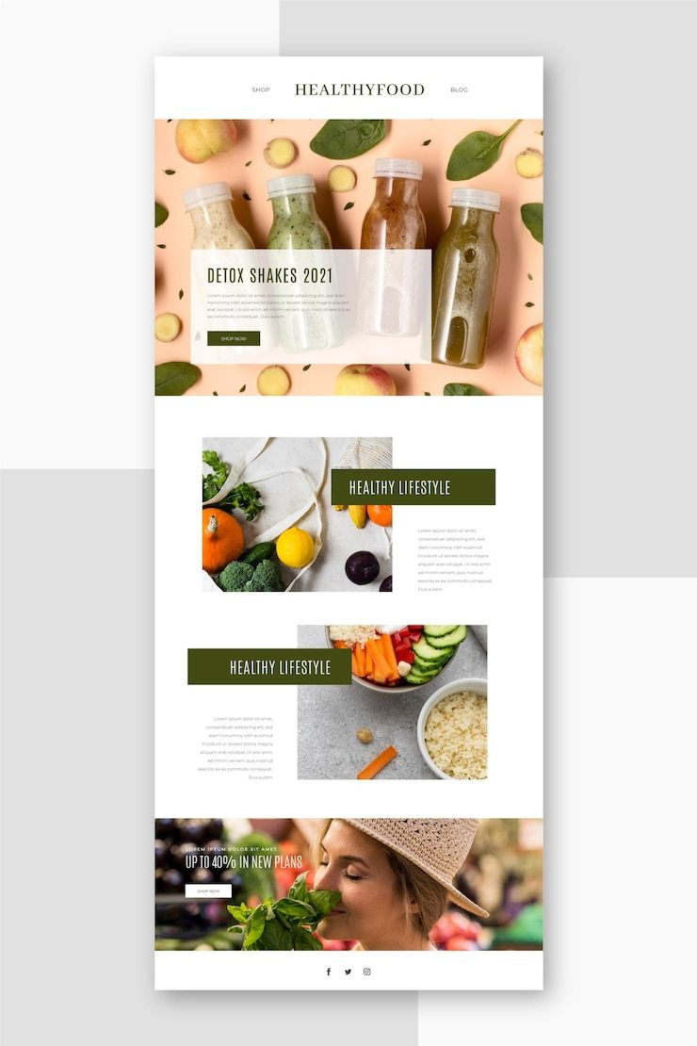
11. EMAIL MARKETING - begin in 3 eenvoudige stappen
Een lijst maken
Begin met het toevoegen van mensen die je al kent: vroegere klanten, vrienden, familie of mensen van de markt.
Je kunt ook aanmeldingen van evenementen of WhatsApp importeren.
Deze lijst wordt je e-mailcommunity - mensen die van je willen horen.
2. Ontwerp een aanmeldingsformulier
Gebruik je e-mailplatform (zoals Mailchimp of MailerLite) om een aanmeldformulier te maken.
Nodig het formulier uit op je website en deel het op Instagram, WhatsApp of via een QR-code.
Houd registratie eenvoudig: alleen naam, e-mail en toestemming om hen updates te sturen

Slide 88
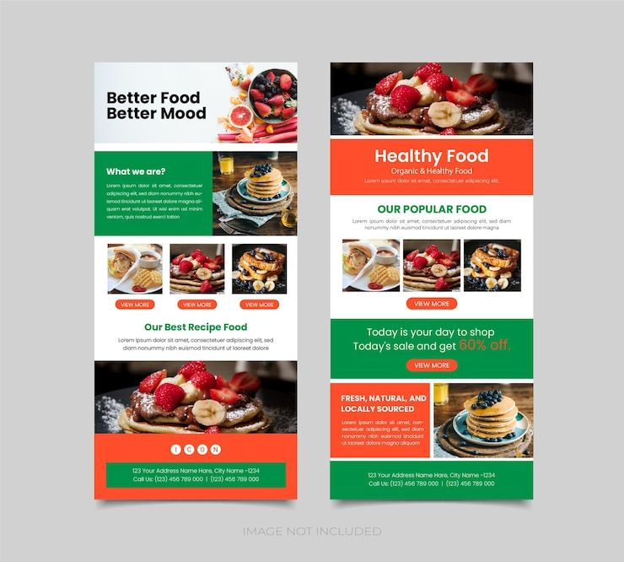
11. EMAIL MARKETING - begin in 3 eenvoudige stappen
Bied iets kleins aan in ruil voor je inschrijving, bijvoorbeeld een recept, gratis proeverij of vroege toegang tot je menu.
3. Een campagne verzenden
Een campagne is gewoon een e-mail die je naar je lijst stuurt.
Je kunt het volgende toevoegen: Een foto van je product of kraam, een kort verhaal of cultureel inzicht, een weekmenu, een speciale aanbieding en een "dank je wel" voor recente steun
Zorg ervoor dat het interessant en persoonlijk is; schrijf alsof je naar een klant schrijft die je kent.
Begin met één e-mail per maand en bouw van daaruit verder op.

Slide 89
HET BELANGRIJKSTE INSTRUMENT IS ACTIE.
Je gereedschapskist is klaar - kies nu je gereedschap
Je hoeft niet elke marketingtool meteen te gebruiken.
Begin met degene die uitvoerbaar, natuurlijk en geschikt zijn voor jouw bedrijf.
Vraag jezelf af:
Waar brengen mijn klanten al tijd door?
Welk hulpmiddel voelt opwindend of gemakkelijk om als eerste te proberen?
Kan ik deze week één kleine stap zetten? En van daaruit verder bouwen.
Maak nu een plan van de tools die het beste bij je bedrijf passen, waar je mee gaat beginnen en zet je plan op papier

Slide 90
Volgende - Stap 6
Verkoop is de motor van je voedingsbedrijf
www.3kitchens.eu

